Slide 1
Działalność TPGJHiH oraz Izby Pamięci Rodu Hallerów w Jurczycach w2019 roku

Slide 2
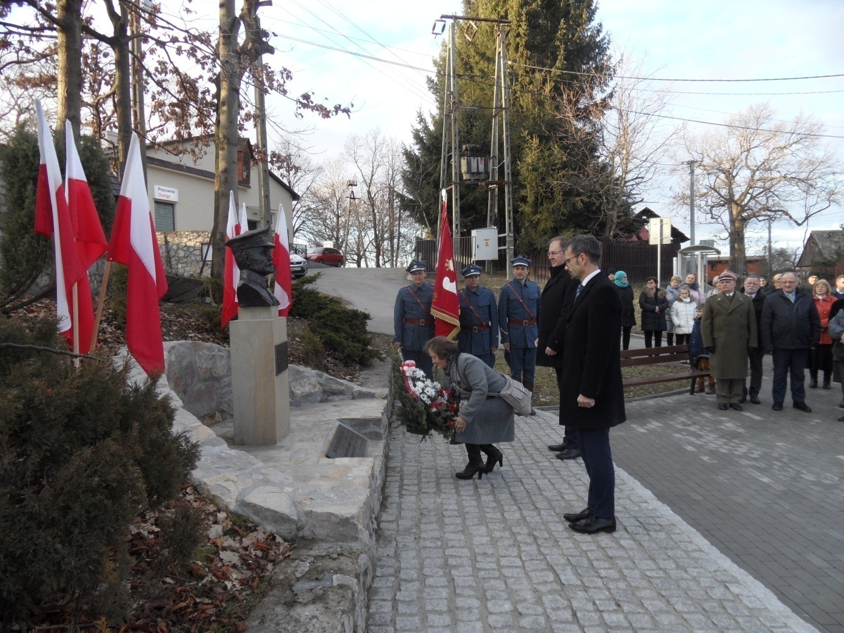
2019.02.08 Uroczysta wieczornica z okazji 99 Rocznicy Zaślubin Polski z Morzem
,
-złożenie kwiatów –Zastępca Burmistrza Miasta i Gminy Skawina mgr Witold Grabiec, Radny Powiatu Krakowskiego mgr Paweł Kolasa, mgr Teresa Szczygieł,

Slide 3
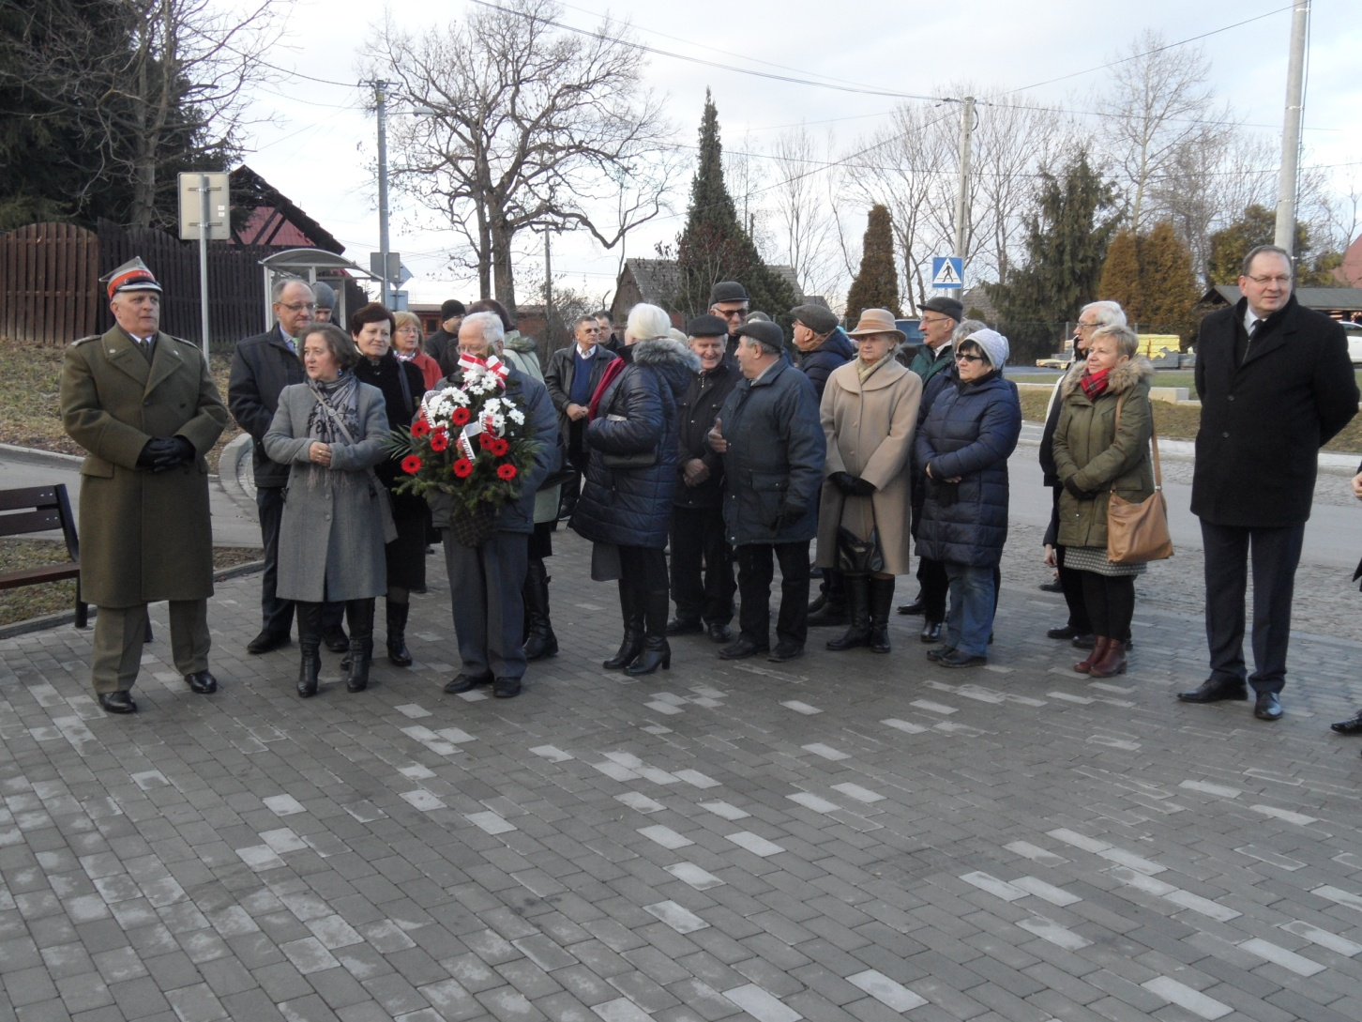
2019.02.08 Uroczysta wieczornica z okazji 99 Rocznicy Zaślubin Polski z Morzem przy pomniku gen. J. Hallera w Jurczycach,-odśpiewanie hymnu narodowego,,
-złożenie kwiatów –Zastępca Burmistrza Miasta i Gminy Skawina mgr Witold Grabiec, Radny Powiatu Krakowskiego mgr Paweł Kolasa, mgr Teresa Szczygieł,
,

Slide 4
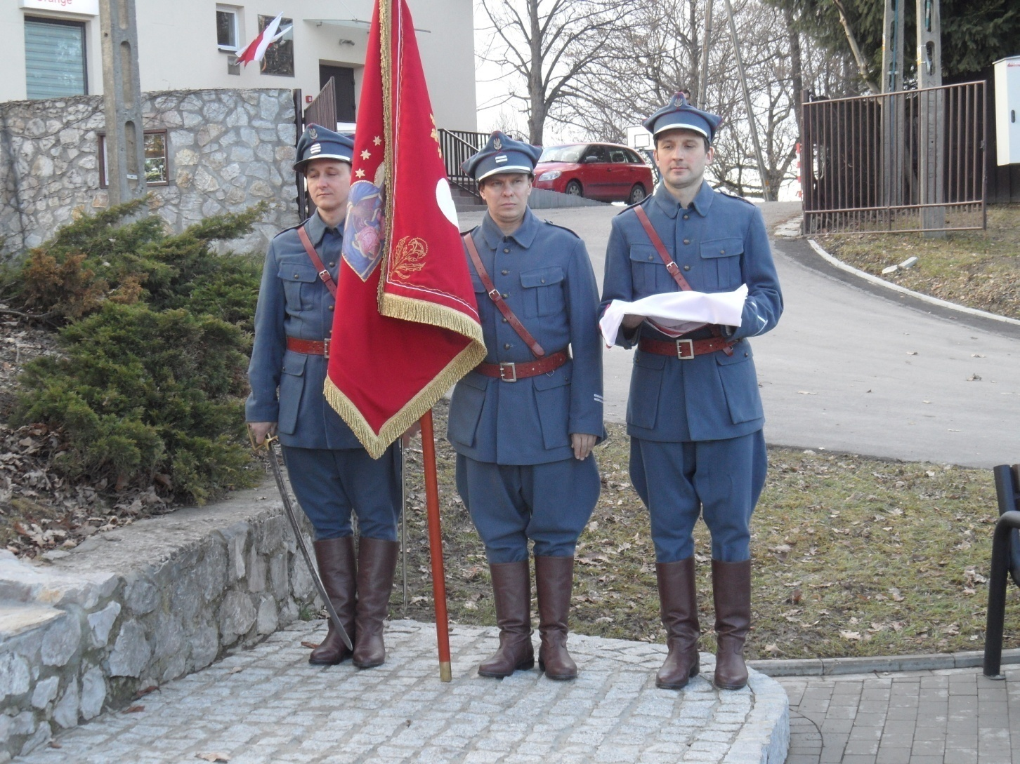
2019.02.08 Uroczysta wieczornica z okazji 99 Rocznicy Zaślubin Polski z Morzem
-Uroczyste wciągnięcie flagi na maszt przy pomniku gen. J. Hallera w Jurczycach,
-odśpiewanie hymnu narodowego. Poczet sztandarowy: Kłępa Jerzy, Cetnarowski Rafał, Krupnik Wojciech

Slide 5
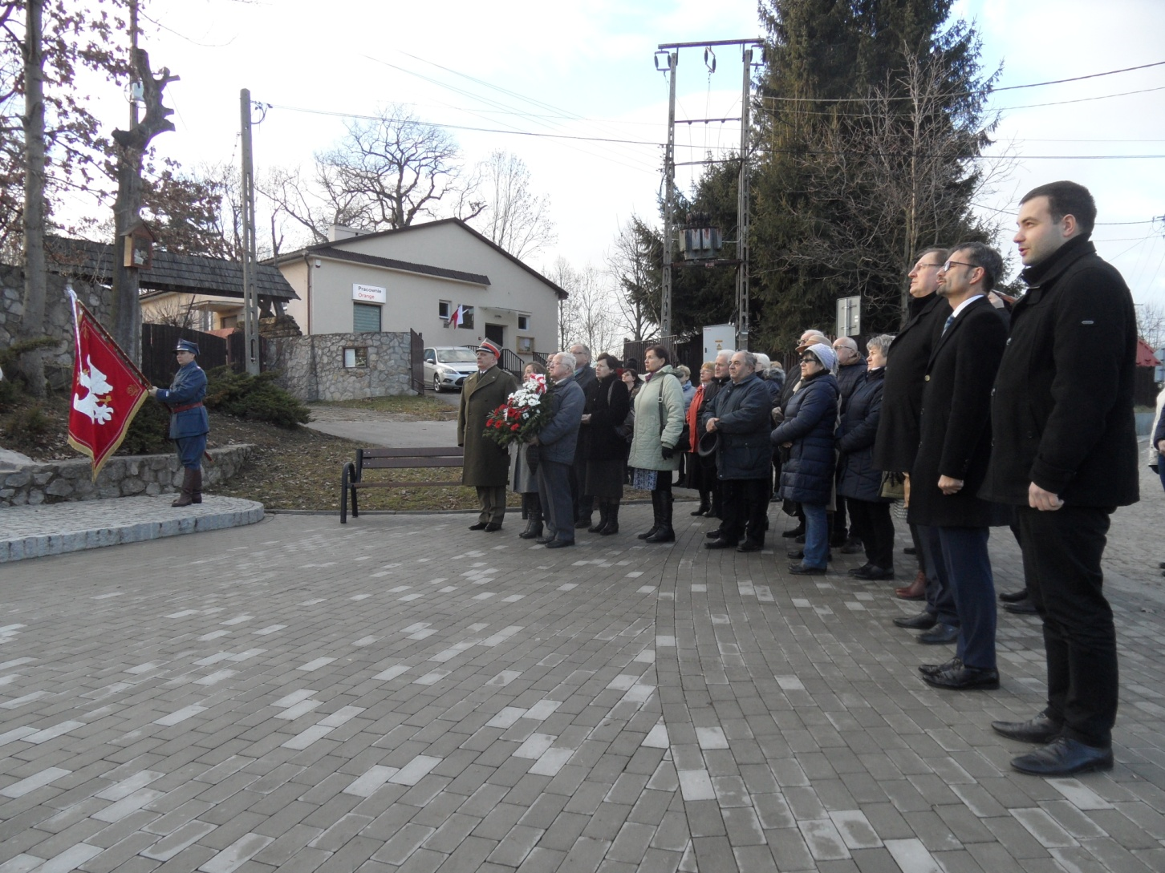
2019.02.08 Uroczysta wieczornica z okazji 99 Rocznicy Zaślubin Polski z Morzem
-Uroczyste wciągnięcie flagi na maszt przy pomniku gen. J. Hallera w Jurczycach,
-odśpiewanie hymnu narodowego,

Slide 6
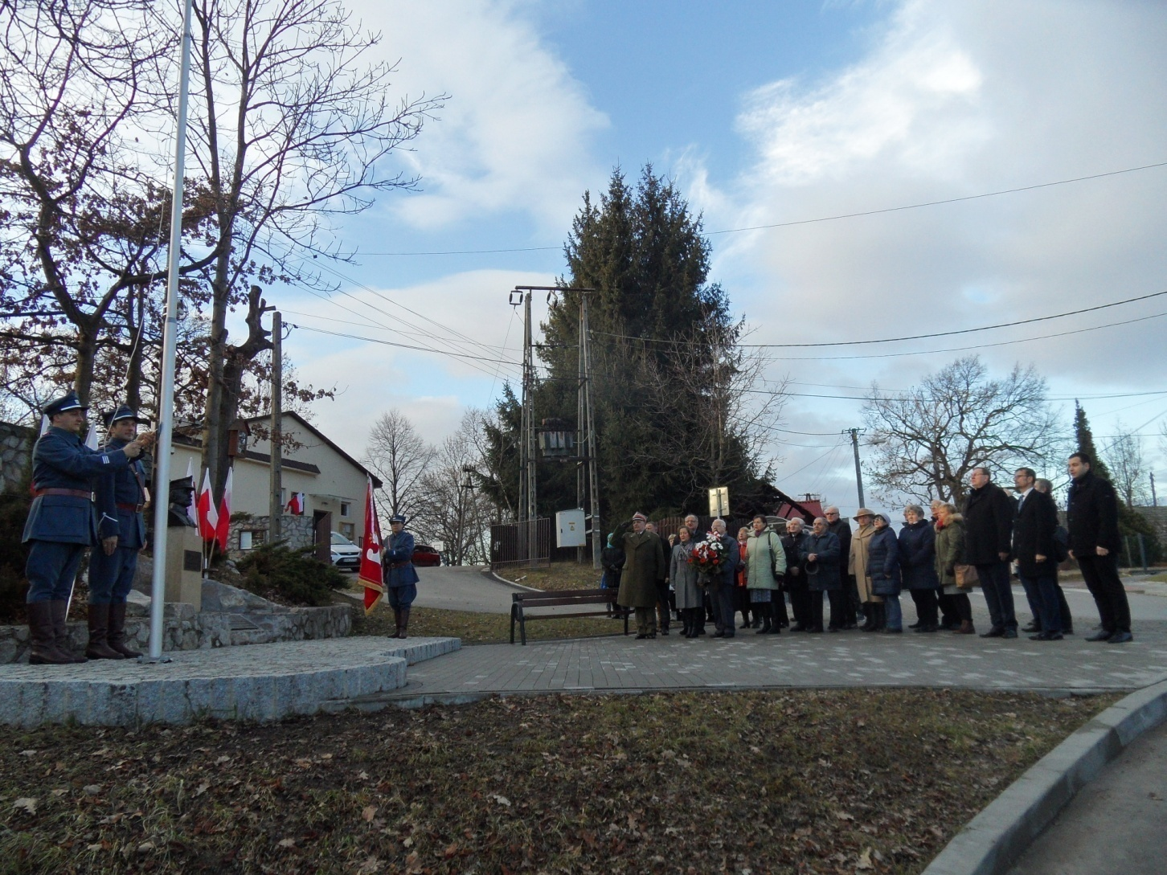
2019.02.08 Uroczysta wieczornica z okazji 99 Rocznicy Zaślubin Polski z Morzem
-Uroczyste wciągnięcie flagi na maszt przy pomniku gen. J. Hallera w Jurczycach,
-odśpiewanie hymnu narodowego,

Slide 7
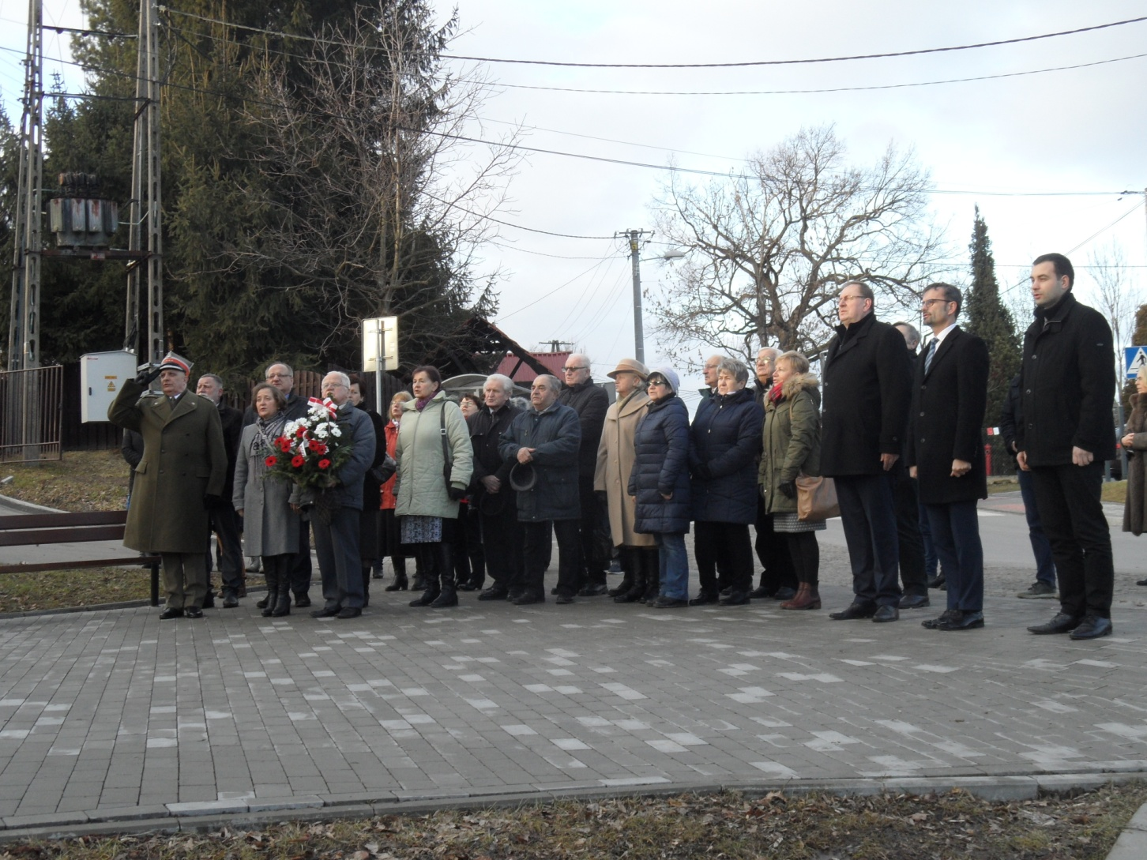
2019.02.08 Uroczysta wieczornica z okazji 99 Rocznicy Zaślubin Polski z Morzem
-Uroczyste wciągnięcie flagi na maszt przy pomniku gen. J. Hallera w Jurczycach,
-odśpiewanie hymnu narodowego,

Slide 8
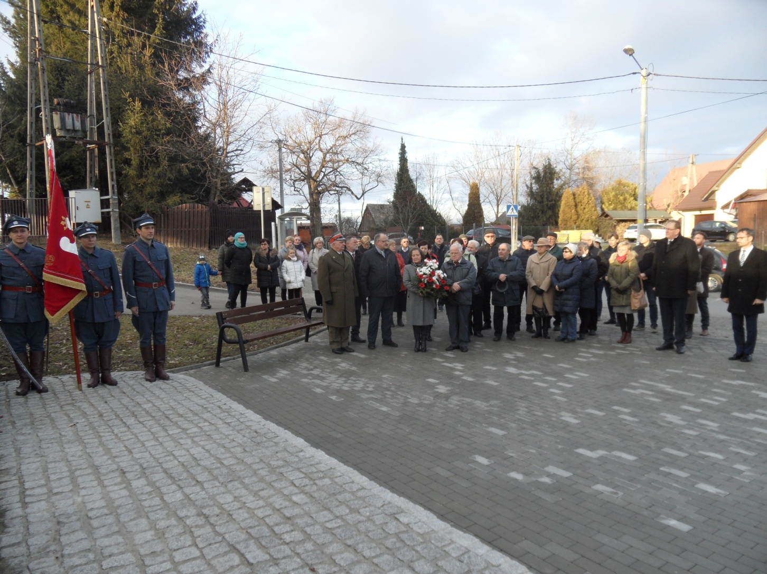
2019.02.08 Uroczysta wieczornica z okazji 99 Rocznicy Zaślubin Polski z Morzem
-Uroczyste wciągnięcie flagi na maszt przy pomniku gen. J. Hallera w Jurczycach,
-odśpiewanie hymnu narodowego,
-przemówienie mgr inż. Leszka Krupnika,
-złożenie kwiatów –Zastępca Burmistrza Miasta i Gminy Skawina mgr Witold Grabiec, Radny Powiatu Krakowskiego mgr Paweł Kolasa, mgr Teresa Szczygieł,
,

Slide 9
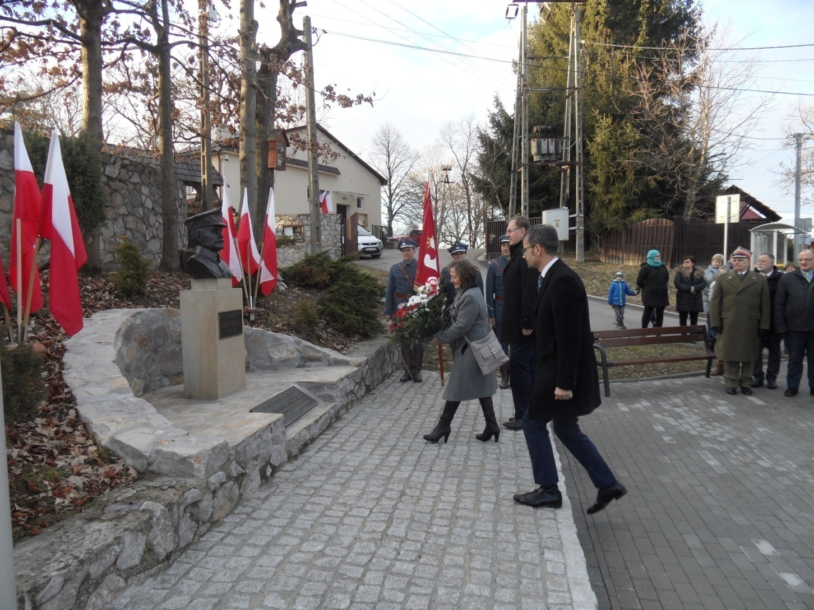
2019.02.08 Uroczysta wieczornica z okazji 99 Rocznicy Zaślubin Polski z Morzem
-Uroczyste wciągnięcie flagi na maszt przy pomniku gen. J. Hallera w Jurczycach,
-złożenie kwiatów –Zastępca Burmistrza Miasta i Gminy Skawina mgr Witold Grabiec, Radny Powiatu Krakowskiego mgr Paweł Kolasa, mgr Teresa Szczygieł,

Slide 10
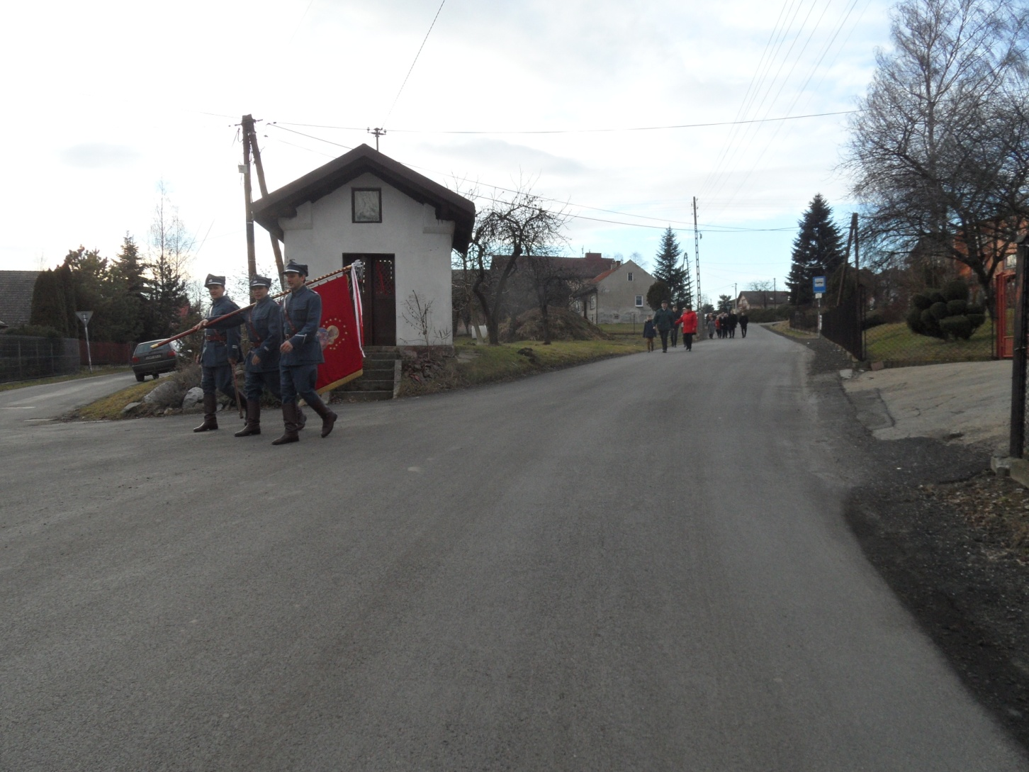
2019.02.08 Uroczysta wieczornica z okazji 99 Rocznicy Zaślubin Polski z Morzem
-przemarsz do Izby Pamięci w Jurczycach,

Slide 11
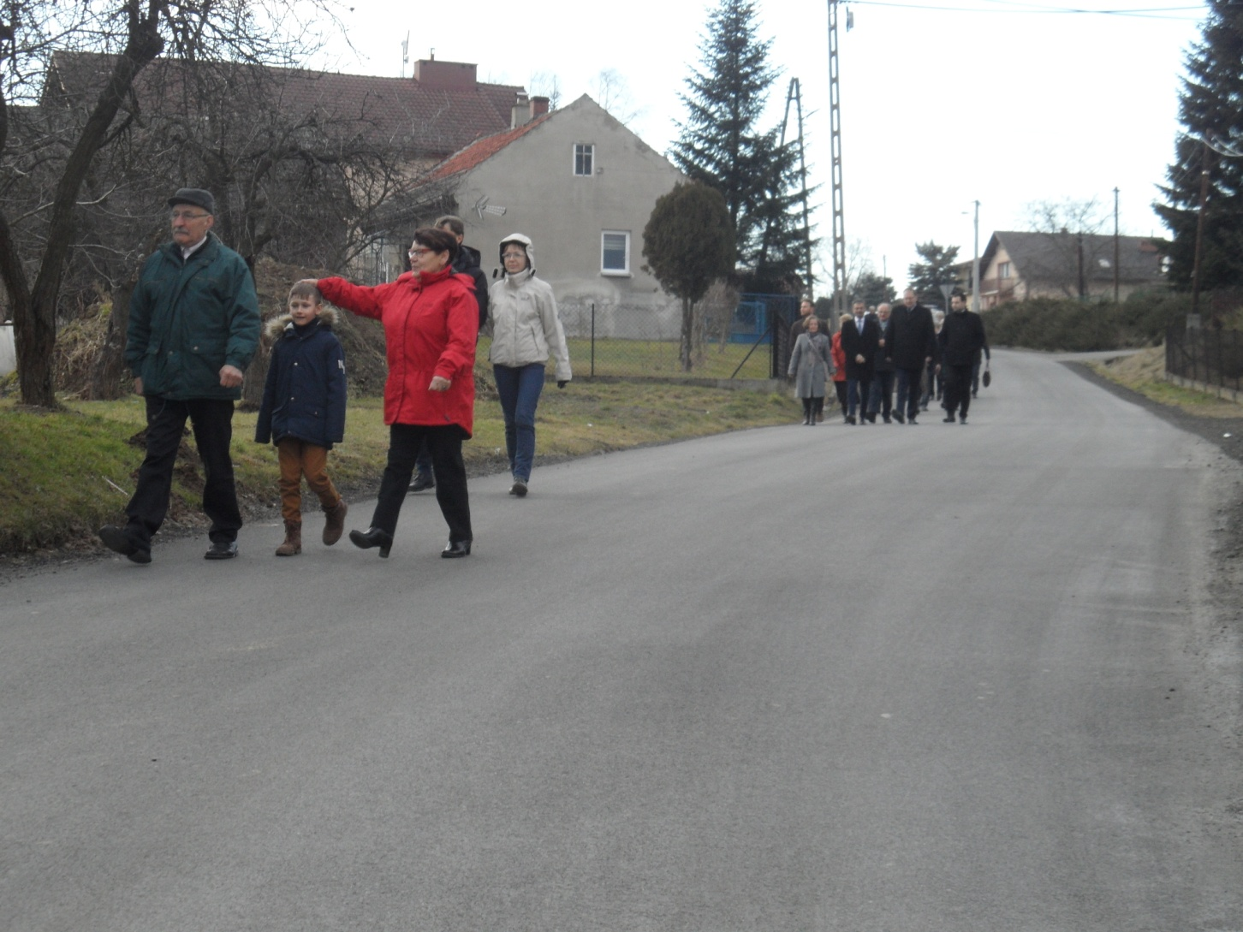
2019.02.08 Uroczysta wieczornica z okazji 99 Rocznicy Zaślubin Polski z Morzem
-przemarsz do Izby Pamięci w Jurczycach,

Slide 12
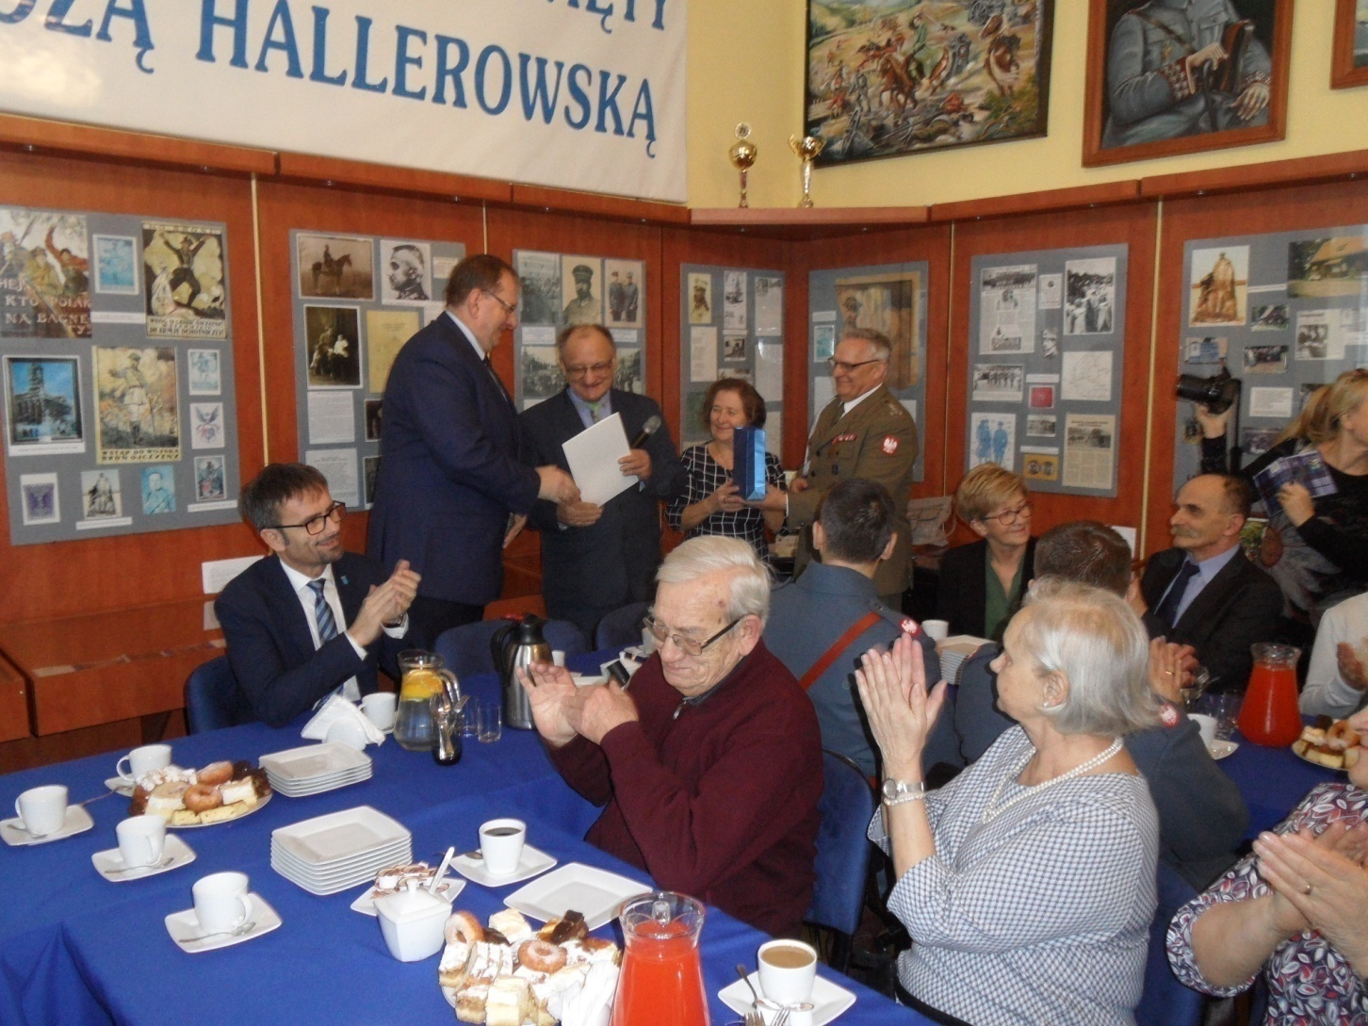
2019. 02 .08-Uroczysta wieczornica z okazji 99 Rocznicy Zaślubin Polski z Morzem w Izbie Pamięci w Jurczycach
-wręczenie Radnemu Powiatu Krakowskiego mgr Pawłowi Kolasie podziękowania za współpracę
.

Slide 13
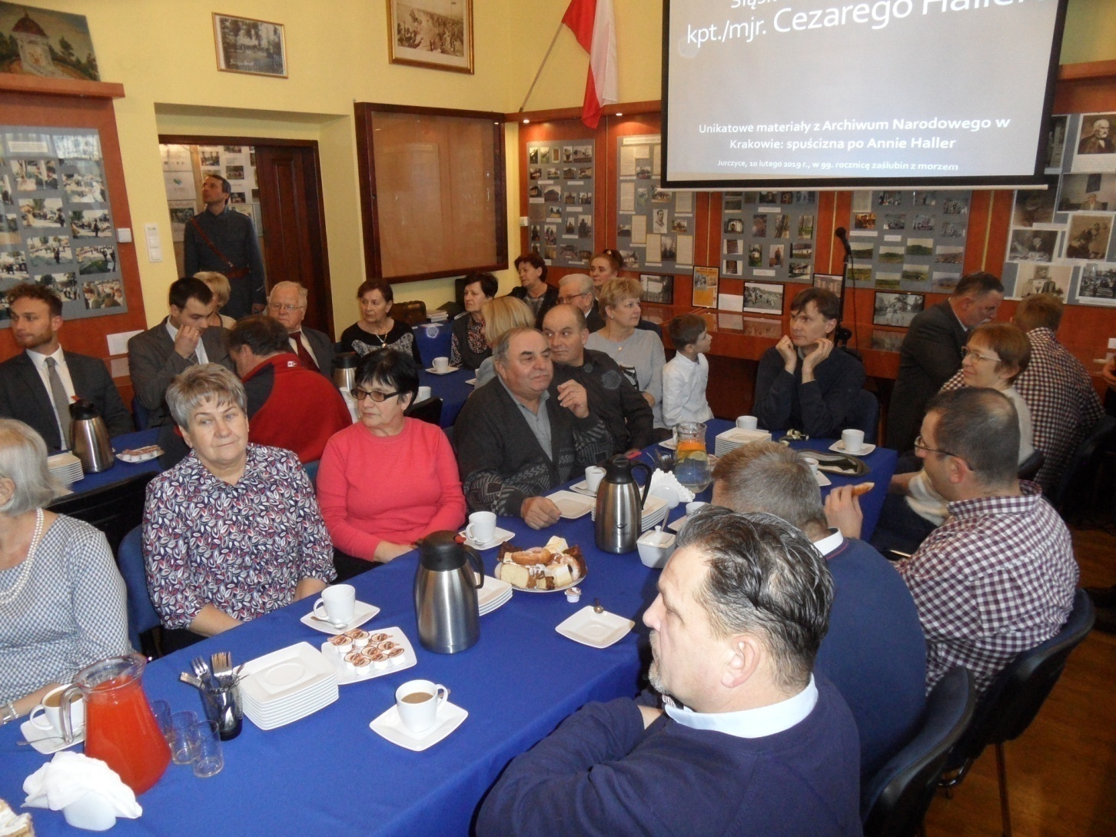
2019. 02 .08-Uroczysta wieczornica w Izbie Pamięci Rodu Hallerów iHallerczyków w Jurczycach z okazji 99 Rocznicy Zaślubin Polski z Morzem

Slide 14
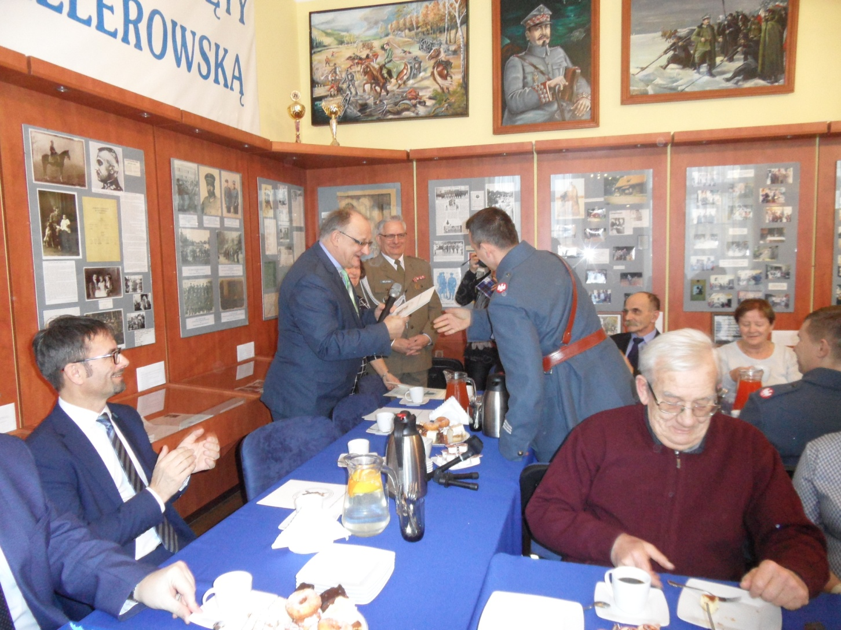
2019. 02 .08-Uroczysta wieczornica z okazji 99 Rocznicy Zaślubin Polski z Morzem
-wręczenie Panu Jerzemu Klepię podziękowania za współpracę,

Slide 15
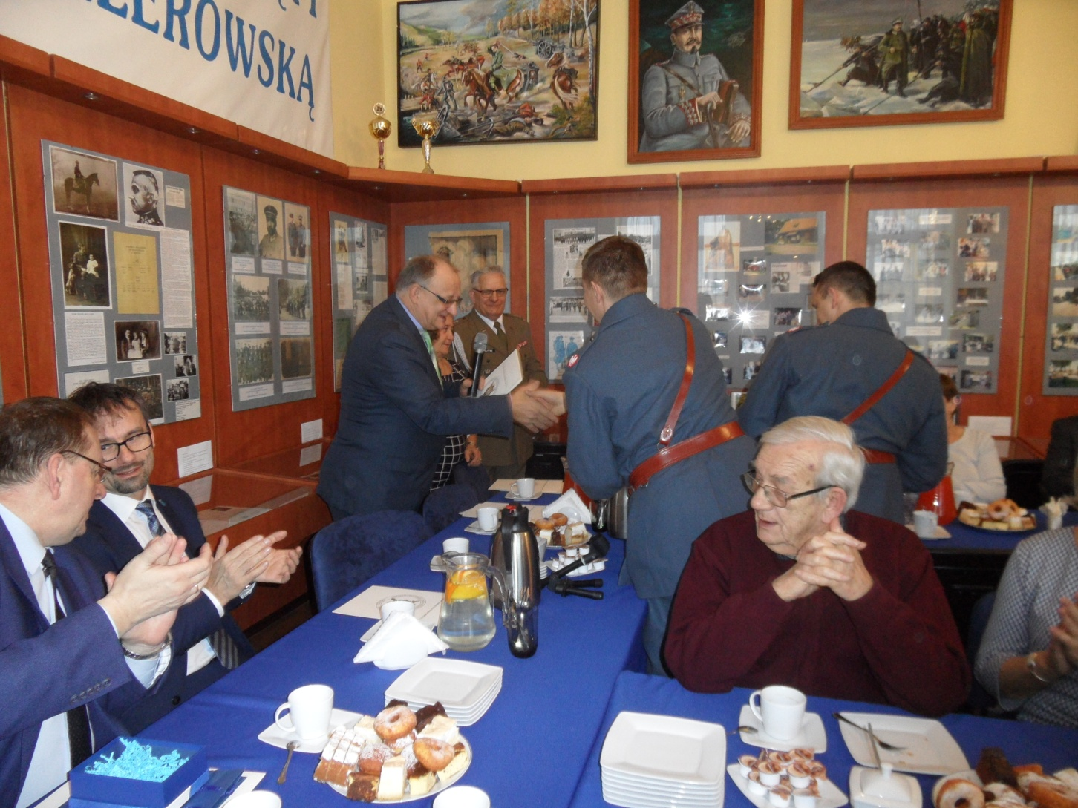
2019. 02 .08-Uroczysta wieczornica z okazji 99 Rocznicy Zaślubin Polski z Morzem
-wręczenie podziękowania Panu Rafałowi Cetnarowskiemu za współpracę

Slide 16
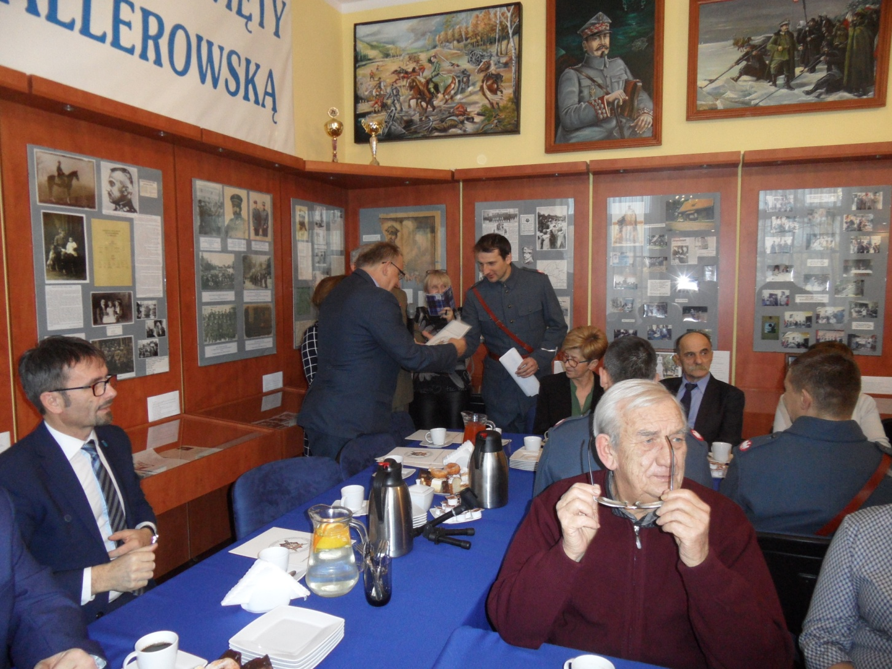
2019. 02 .08-Uroczysta wieczornica z okazji 99 Rocznicy Zaślubin Polski z Morzem
-wręczenie podziękowania mgr inż. Wojciechowi Krupnikowi za współpracę ,

Slide 17
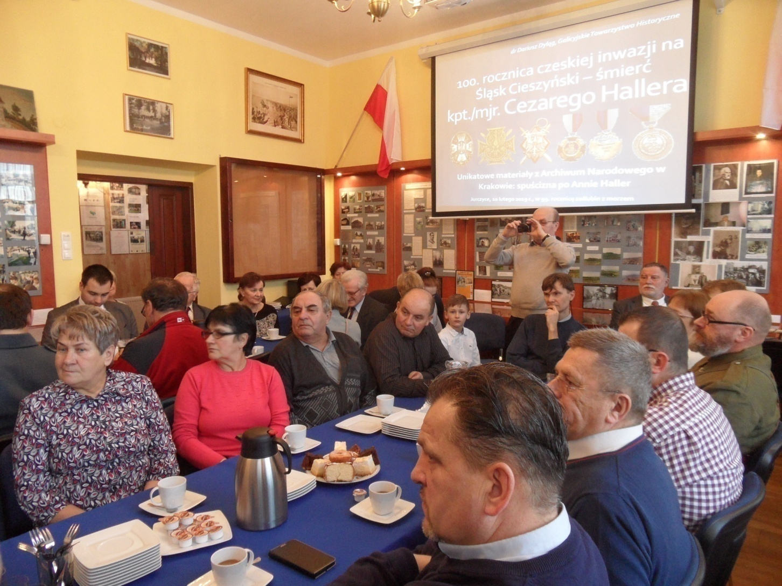
2019. 02 .08-Uroczysta wieczornica z okazji 99 Rocznicy Zaślubin Polski z Morzem - prezentacja dr Dyląg -” 100 rocznica czeskiej inwazji na Śląsk Cieszyński – śmierć kpt./mjr Cezarego Hallera,

Slide 18
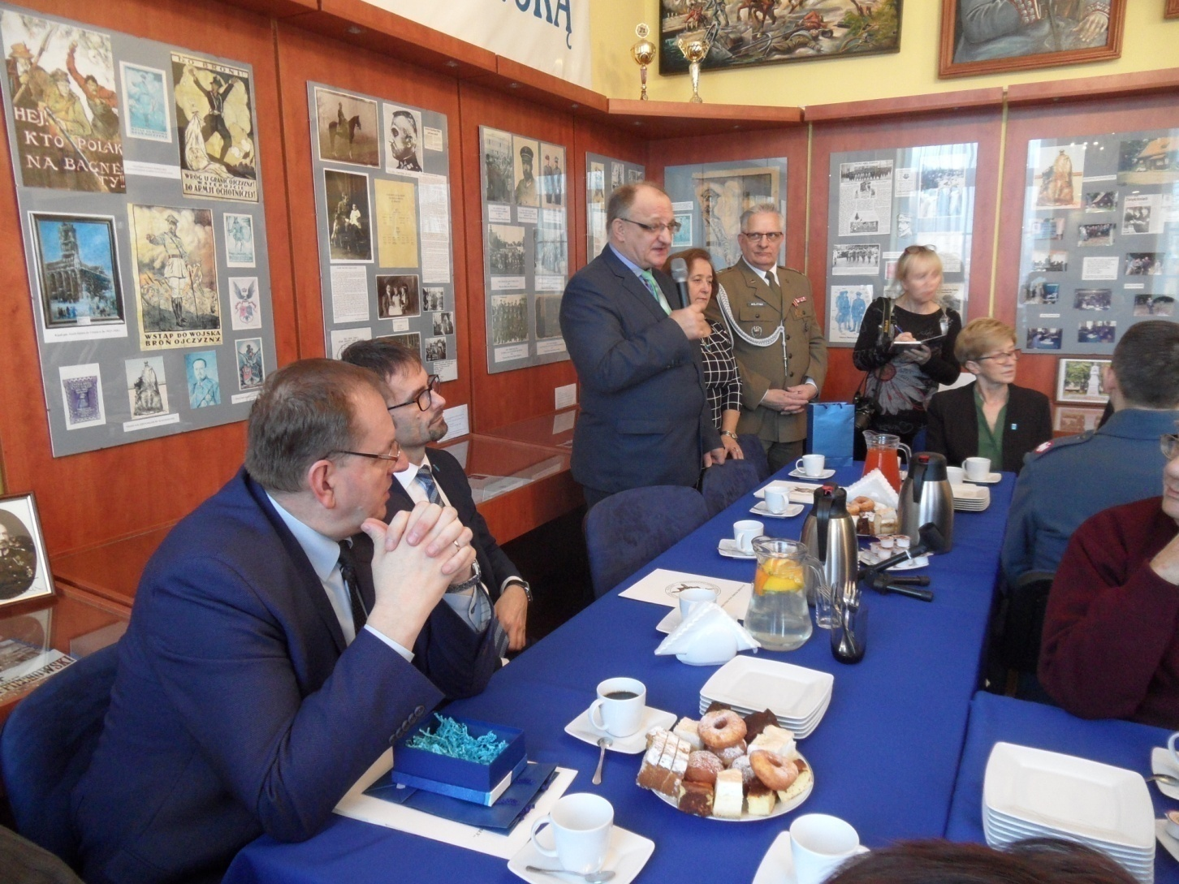
2019. 02 .08-Uroczysta wieczornica z okazji 99 Rocznicy Zaślubin Polski z Morzem przemówienie Leszka Krupnika

Slide 19
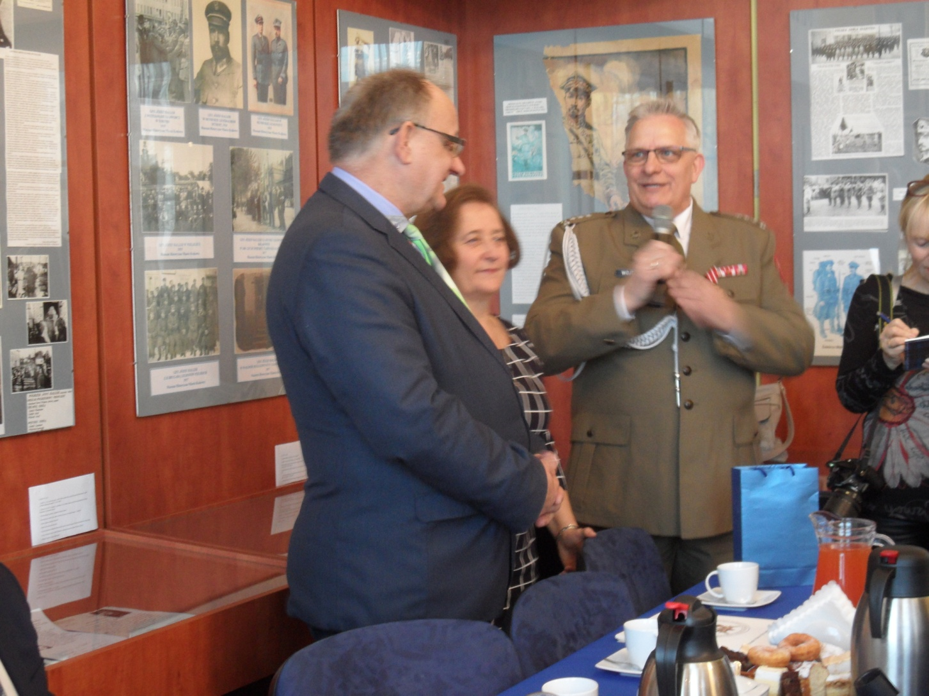
2019. 02 .08-Uroczysta wieczornica z okazji 99 Rocznicy Zaślubin Polski z Morzem. Wręczenie statuetki z popiersiem gen. Józefa Hallera prezesowi Leszkowi Krupnikowi w podziękowaniu za pracę w TPGJHiH

Slide 20
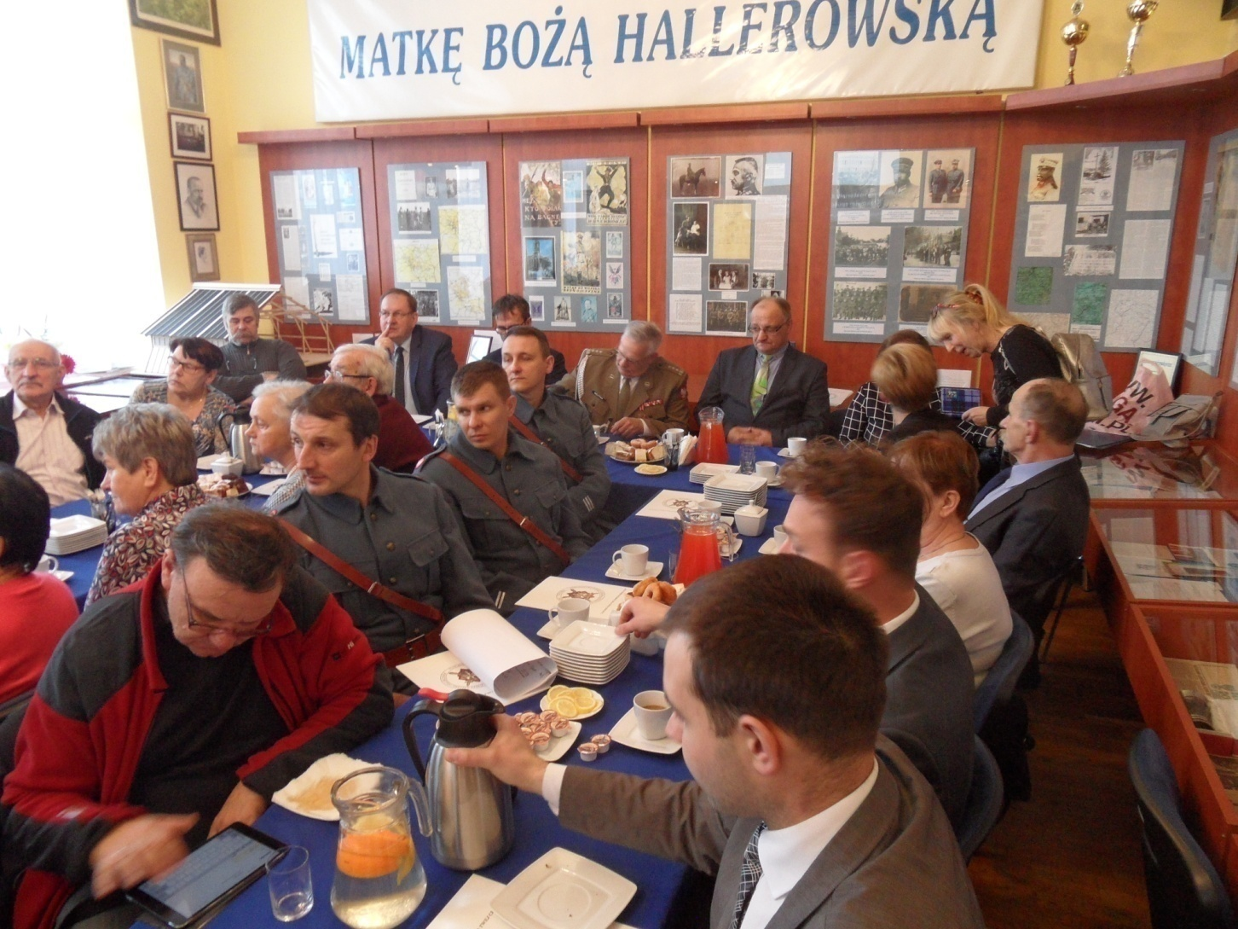
2019. 02 .08-Uroczysta wieczornica z okazji 99 Rocznicy Zaślubin Polski z Morzem

Slide 21
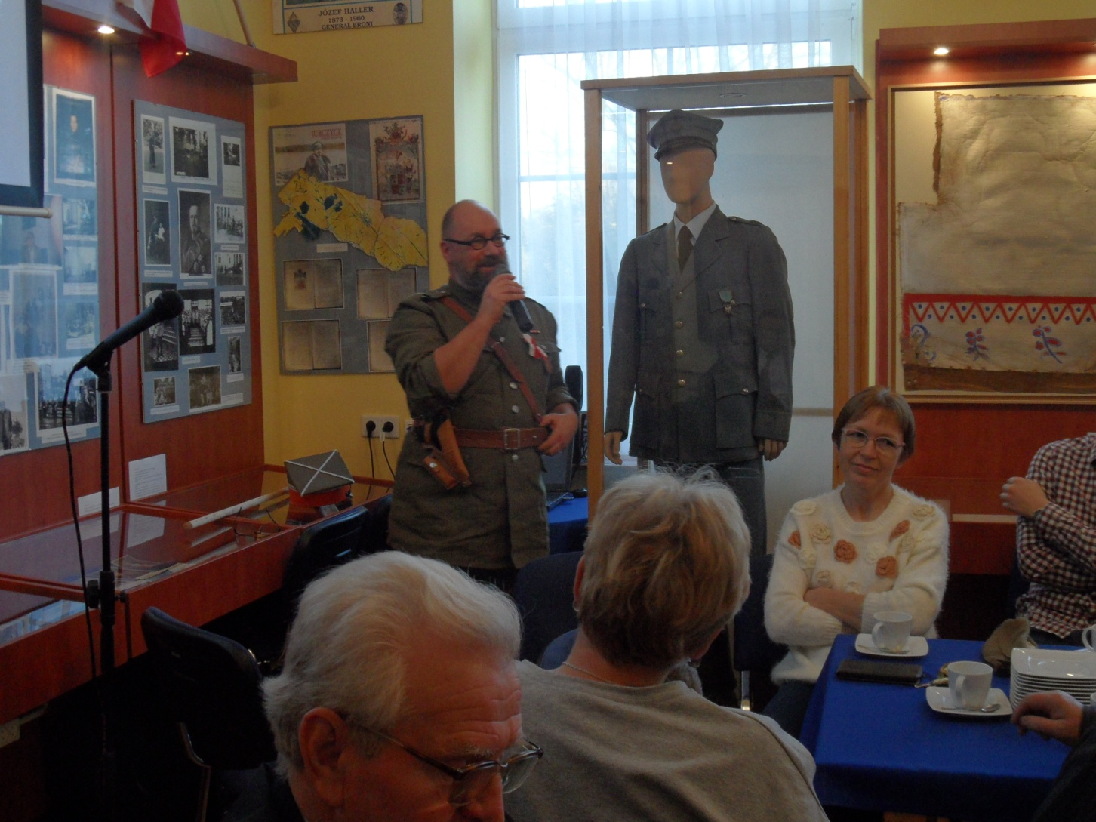
2019. 02 .08-Uroczysta wieczornica z okazji 99 Rocznicy Zaślubin Polski z Morzem – prezentacja dr Dariusz Dyląg -” 100 rocznica czeskiej inwazji na Śląsk Cieszyński – śmierć kpt./mjr Cezarego Hallera,

Slide 22
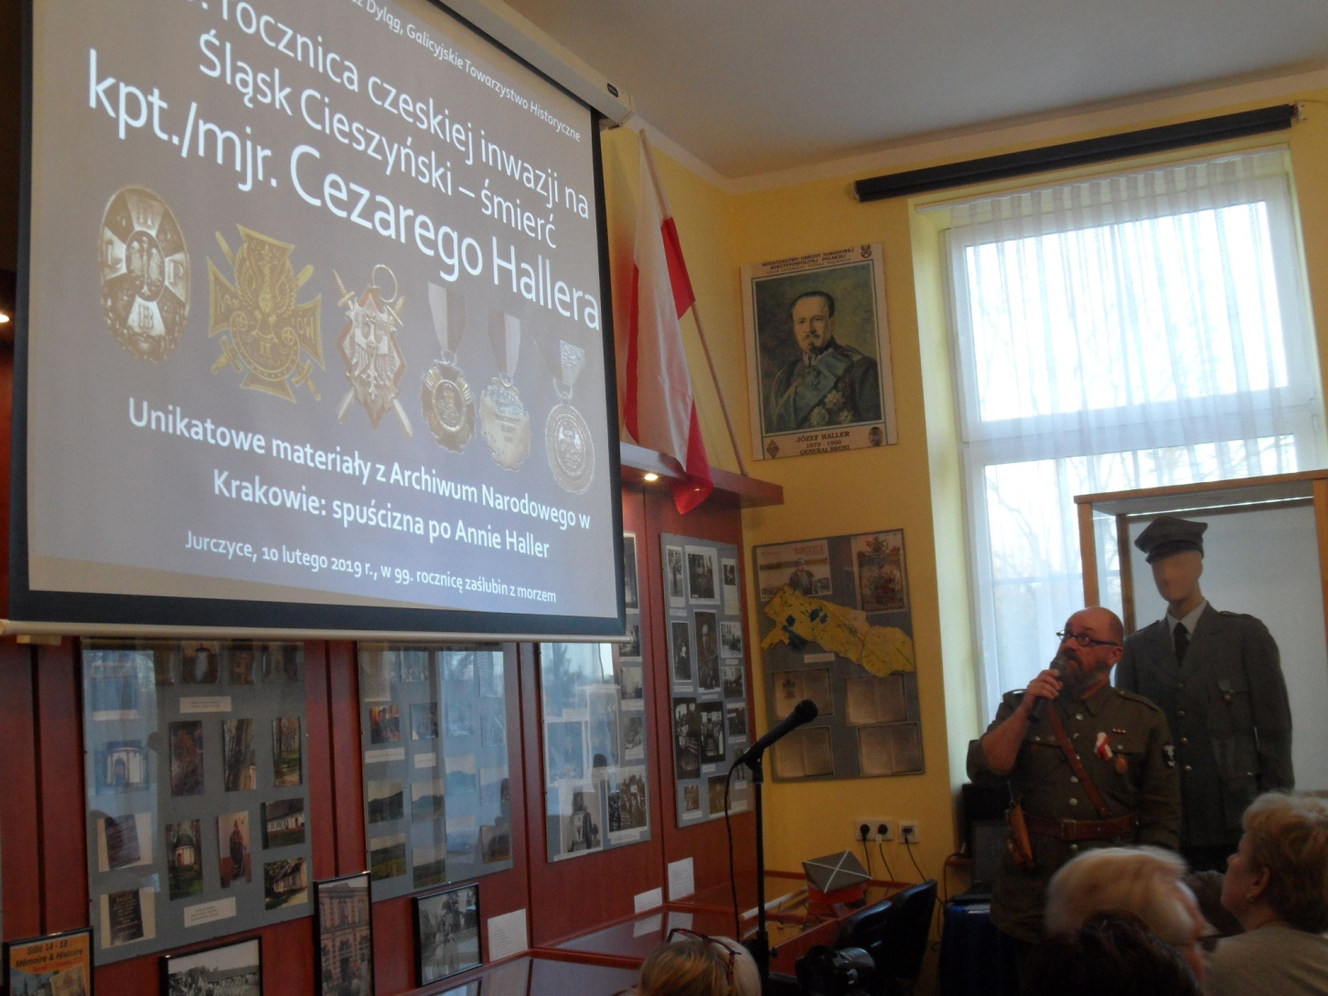
2019.02.08 Uroczysta wieczornica z okazji 99 Rocznicy Zaślubin Polski z Morzem - prezentacja dr Dariusz Dyląg -” 100 rocznica czeskiej inwazji na Śląsk Cieszyński – śmierć kpt./mjr Cezarego Hallera,

Slide 23
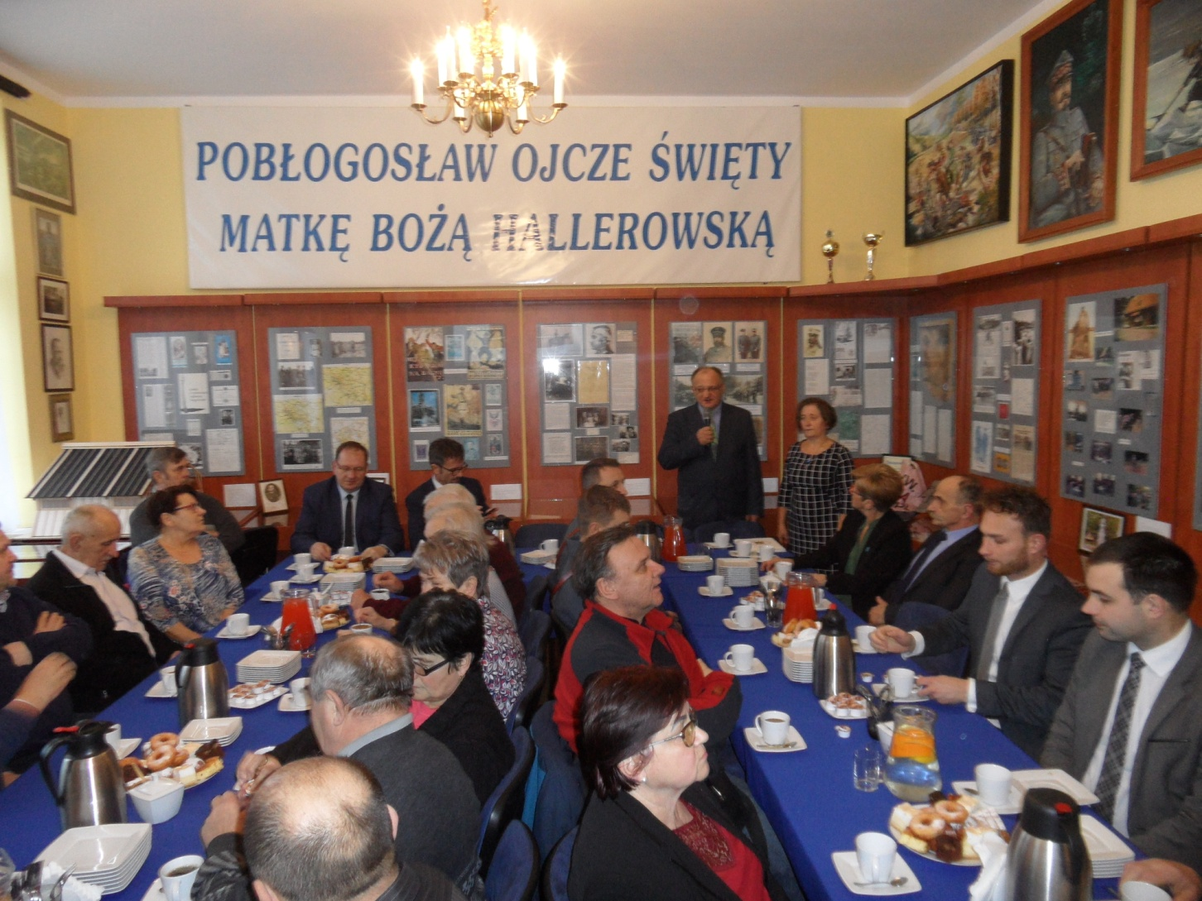
2019. 02 .08-Uroczysta wieczornica z okazji 99 Rocznicy Zaślubin Polski z Morzem -przemówienie mgr inż. Leszka Krupnika,

Slide 24
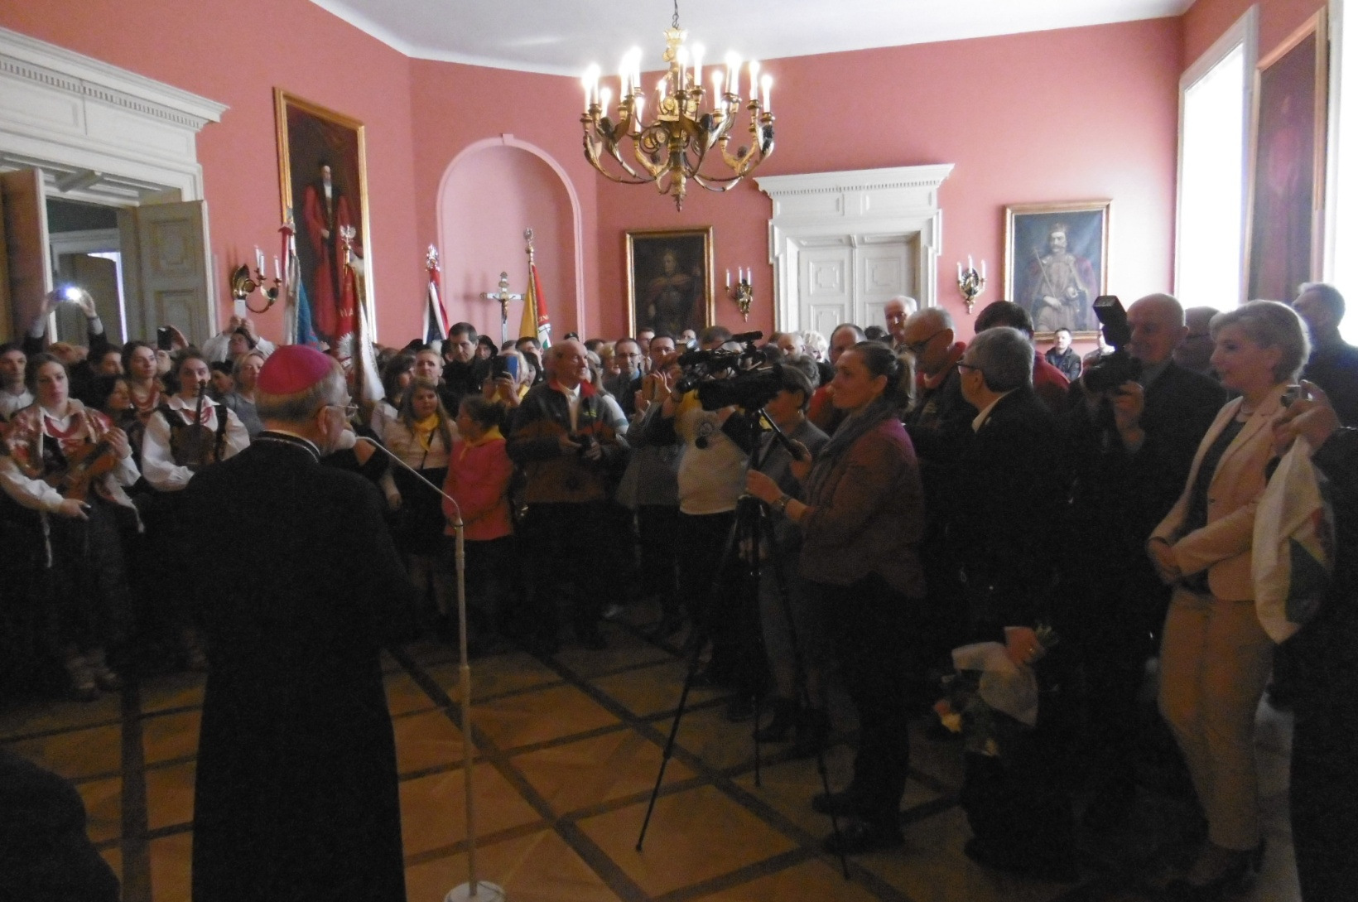
2019.03 .23 Udział przedstawicieli TPGJHiH w Spotkaniu Fundacji Szlaki Papieskie z jej Honorowym Patronem Metropolitą Krakowskim Markiem Jędraszewskim na Franciszkańskiej. (Teresa Szczygieł).

Slide 25
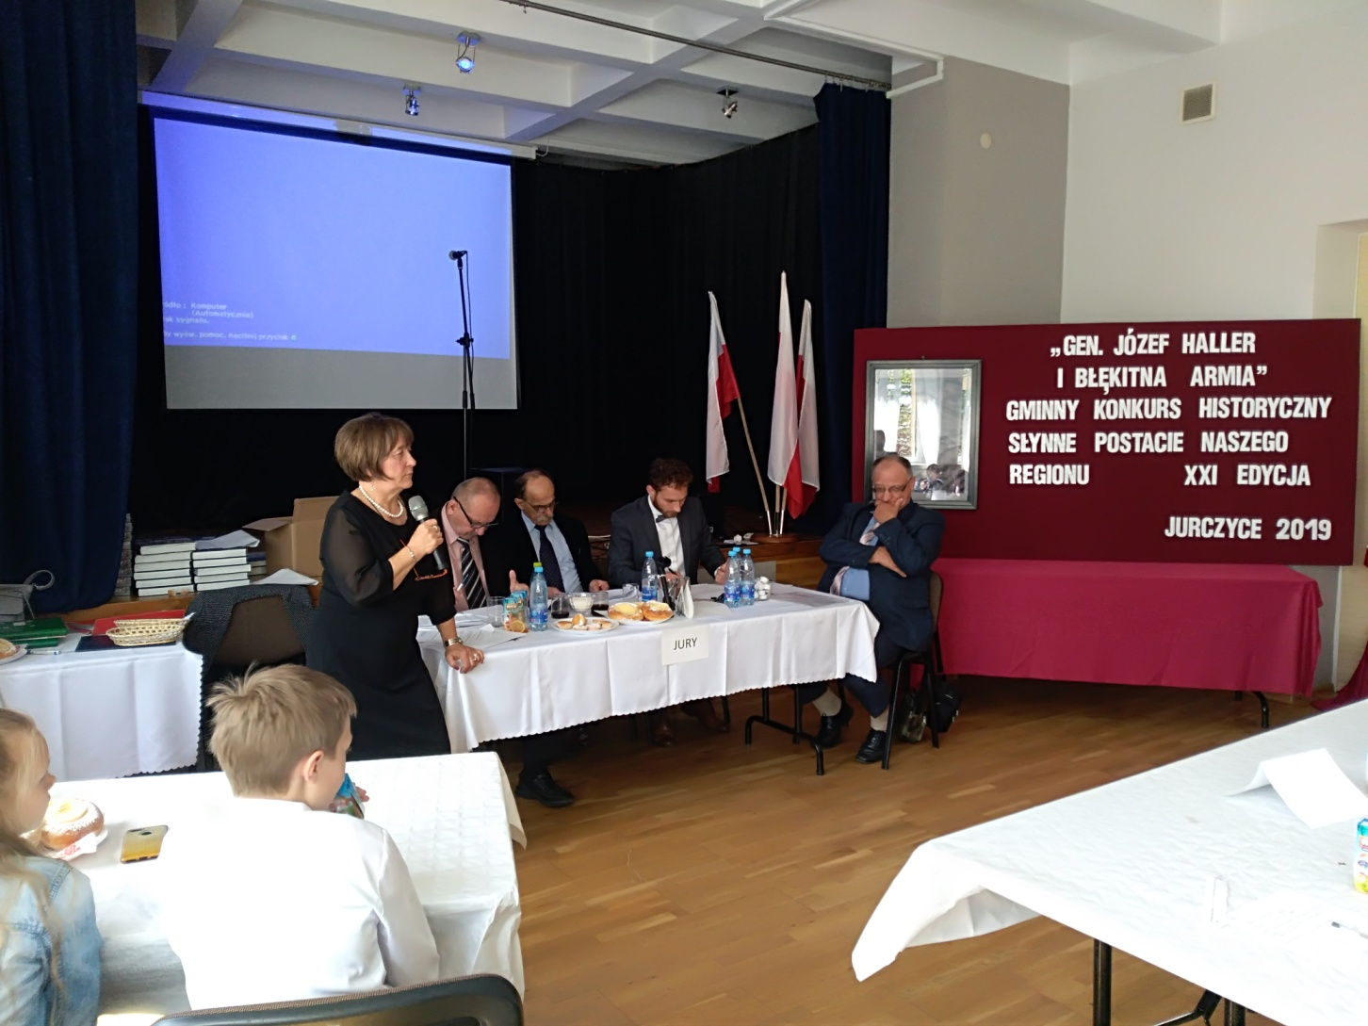
2019.04.26 Gminny konkurs historyczny- Słynne postacie naszego regionu -”Generał Józef Haller i Błękitna Armia” . Projekt dofinansowany ze środków Gminy Skawina. . Edycja 21 (10 drużyn) Prowadząca mgr Teresa Szczygieł ,jury: płk St. Grodecki,mgr M. Strzeboński, mgr M. Walczak, mgr inż. L. Krupnik

Slide 26
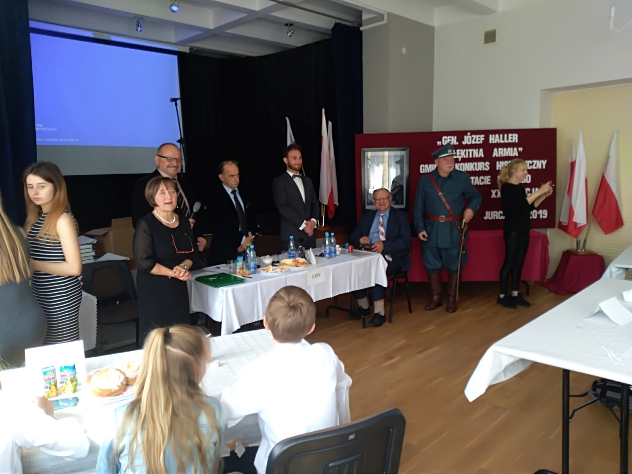
2019.04.26 Gminny konkurs historyczny- Słynne postacie naszego regionu -”Generał Józef Haller i Błękitna Armia” . Projekt dofinansowany ze środków Gminy Skawina. . Edycja 21 (10 drużyn)

Slide 27
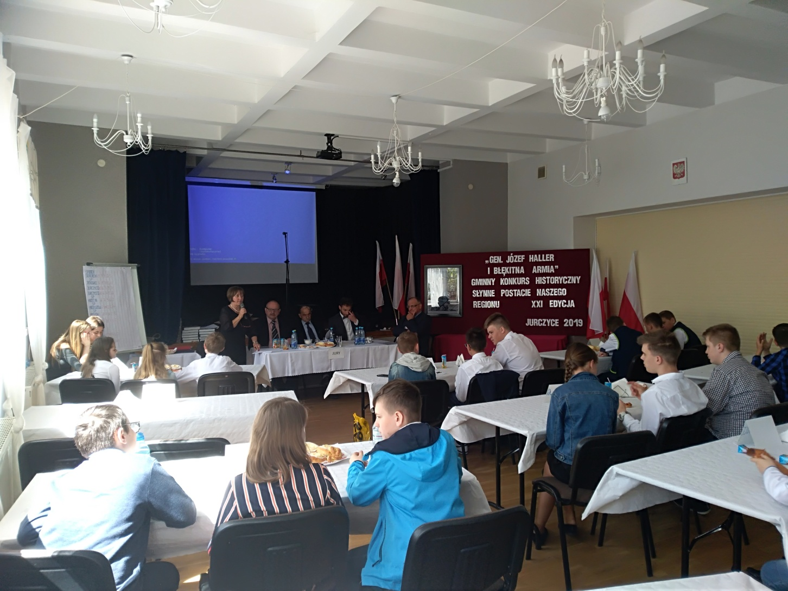
2019.04.26 Gminny konkurs historyczny- Słynne postacie naszego regionu -”Generał Józef Haller i Błękitna Armia” . Projekt dofinansowany ze środków Gminy Skawina. . Edycja 21 (10 drużyn)

Slide 28
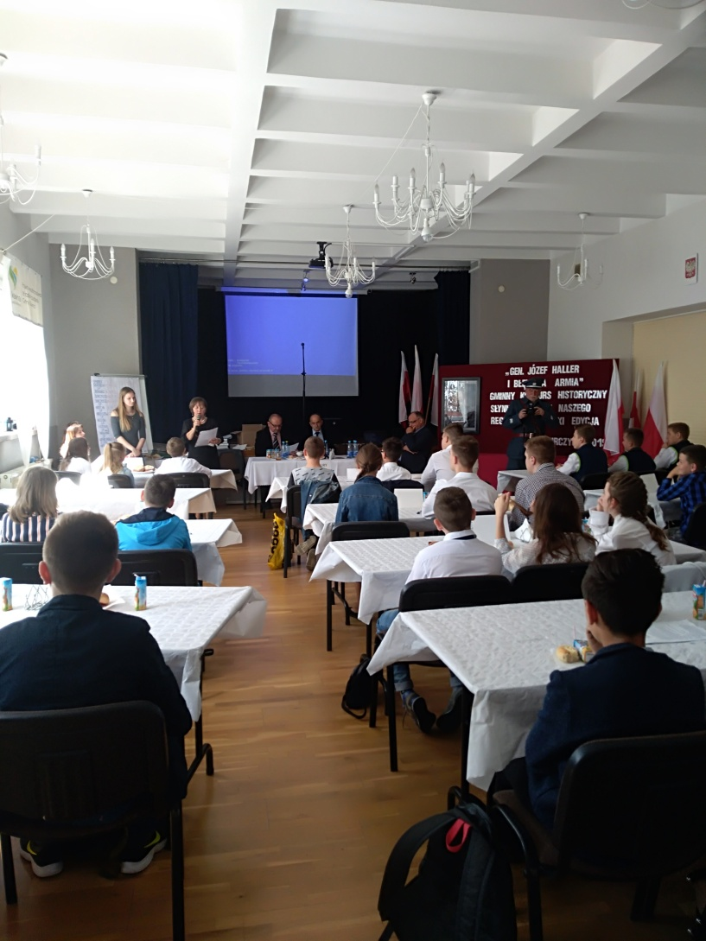
2019.04.26 Gminny konkurs historyczny- Słynne postacie naszego regionu -”Generał Józef Haller i Błękitna Armia” . Projekt dofinansowany ze środków Gminy Skawina. . Edycja 21 (10 drużyn) Prowadząca mgr Teresa Szczygieł, jury-płk St. Grodecki, mgr M. Strzeboński, mgr M. Walczak, mgr inż. L. Krupnik

Slide 29
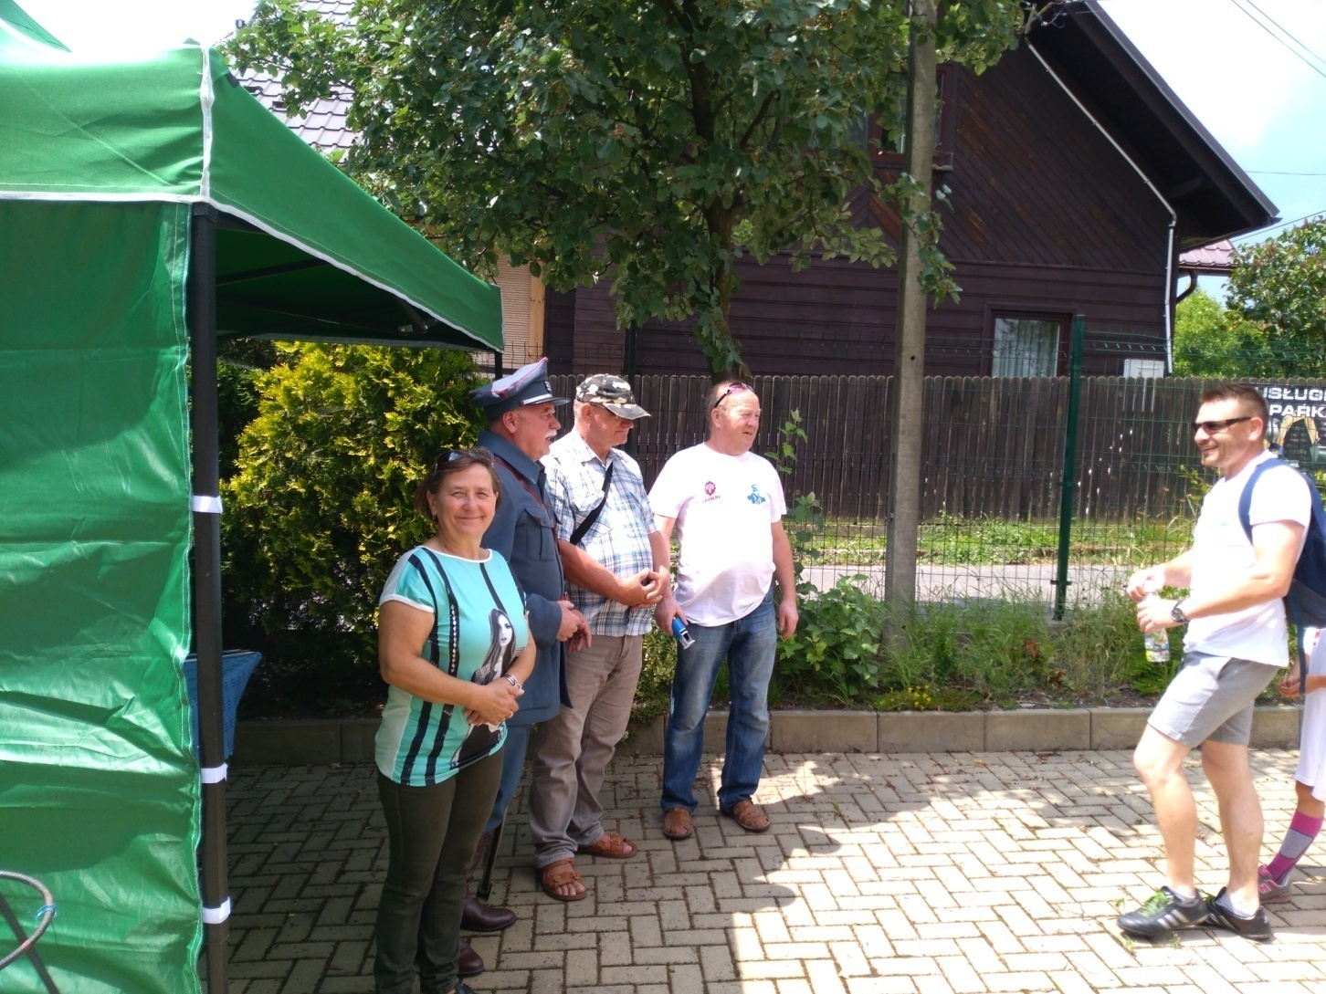
2019.06.22-
- Organizacja punktu z zadaniami przy Izbie Pamięci w ramach współpracy TPGJHiH przy organizacji III Biegu Hallera w Jurczycach - mgr inż. Leszek Krupnik mgr inż. Marek Maciejko, mgr Teresa Szczygieł, Zdzisław Szczygieł

Slide 30
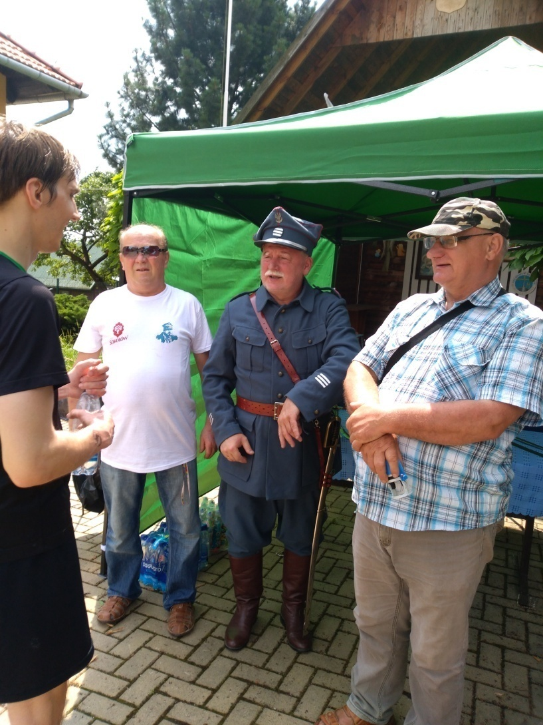
2019.06.22-
- Organizacja punktu z zadaniami przy Izbie Pamięci w ramach współpracy TPGJHiH przy organizacji III Biegu Hallera w Jurczycach - - mgr inż. Leszek Krupnik mgr inż. Marek Maciejko, Zdzisław Szczygieł

Slide 31
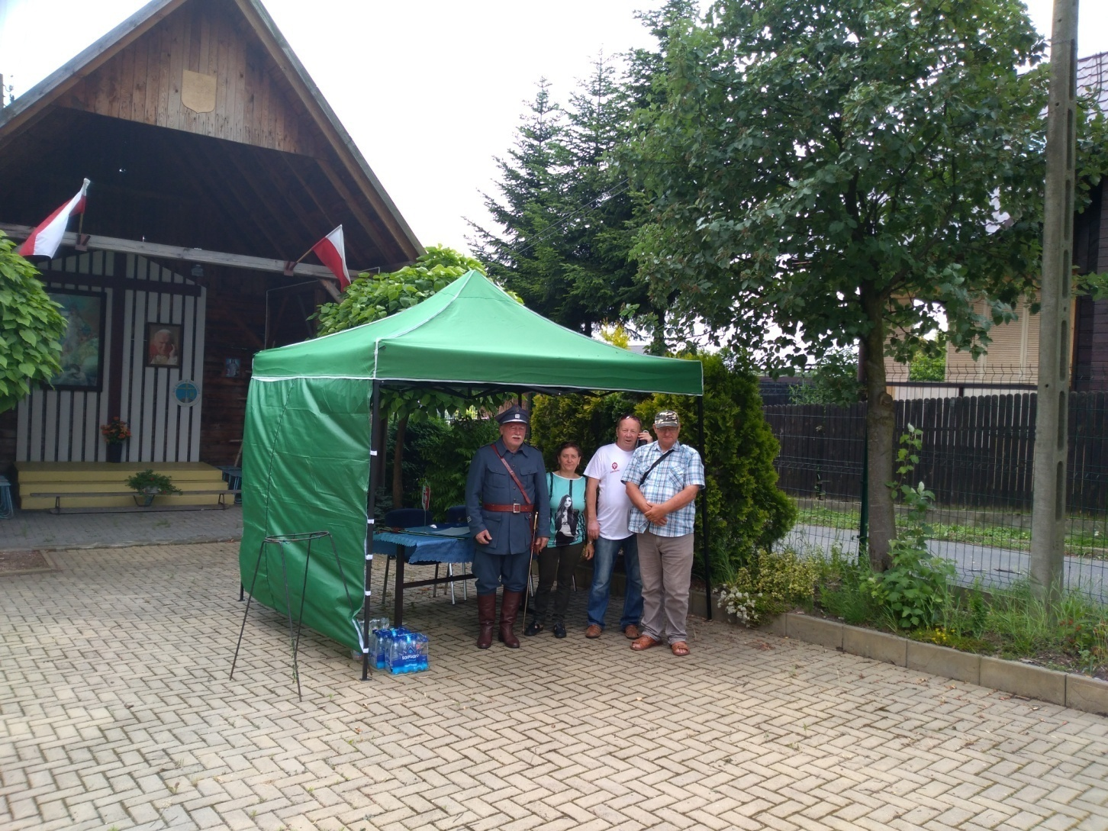
2019.06.22-
- Organizacja punktu z zadaniami przy Izbie Pamięci w ramach współpracy TPGJHiH przy organizacji III Biegu Hallera w Jurczycach - - mgr inż. Leszek Krupnik mgr inż. Marek Maciejko, mgr Teresa Szczygieł, Zdzisław Szczygieł

Slide 32
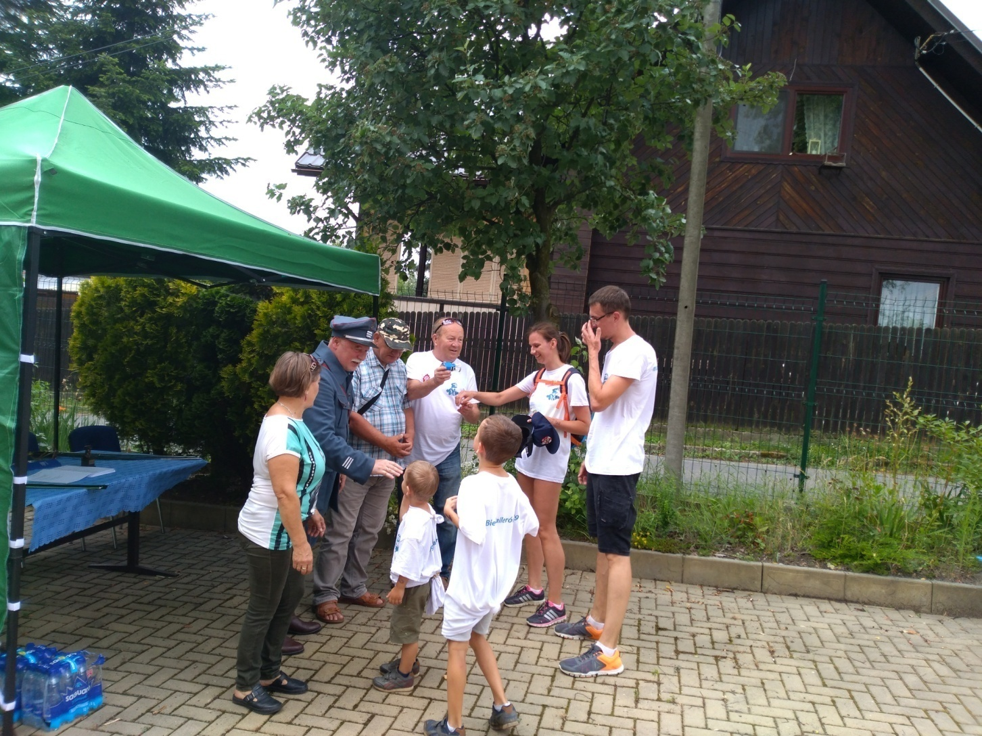
2019.06.22-
- Organizacja punktu z zadaniami przy Izbie Pamięci w ramach współpracy TPGJHiH przy organizacji III Biegu Hallera w Jurczycach - - mgr inż. Leszek Krupnik mgr inż. Marek Maciejko, mgr Teresa Szczygieł, Zdzisław Szczygieł

Slide 33
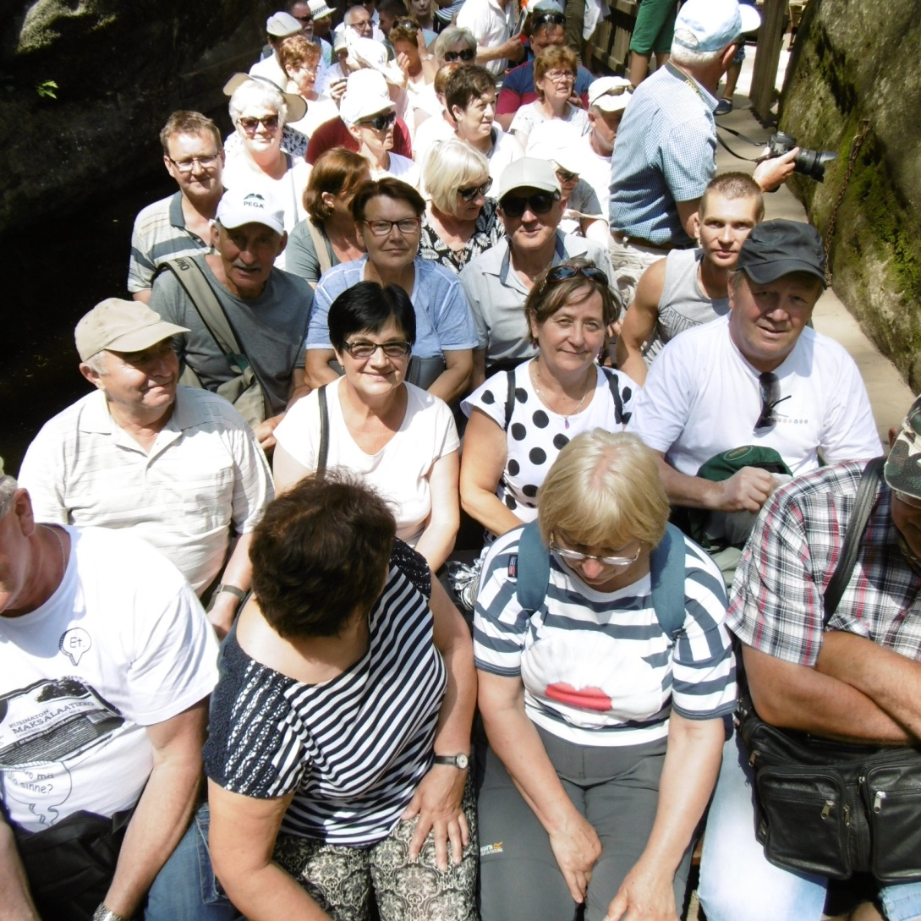
2019.06.28,29,30 –wycieczka trzydniowa organizowana przez TPGJHiH –Moszna –Nysa –Szczytna -Kudowa Zdrój-czeskie „skalne miasto”- Książ.

Slide 34
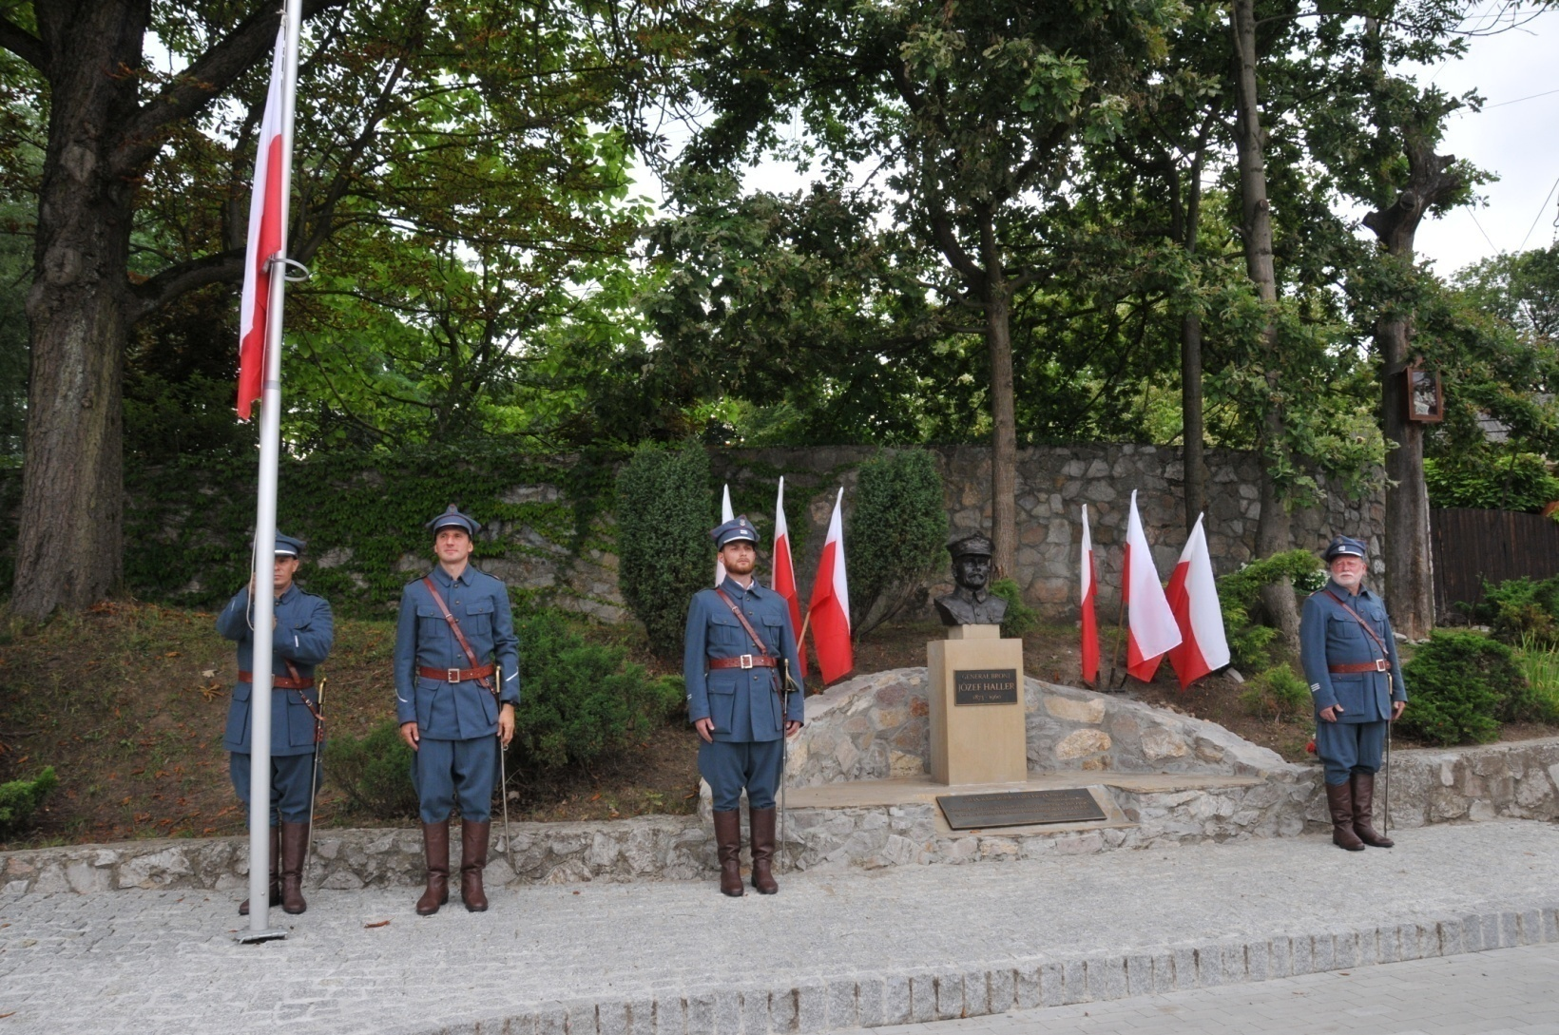
2019.08.10- Sesja popularno-naukowa z okazji 100rocznicy powrotu Błękitnej Armii do Polski.
-wystawienie posterunku (w mundurach historycznych) przy pomniku Generała Broni Józefa Hallera przez TPGJHiH, w mundurach historycznych: Cetnarowski Rafał, Krupnik Wojciech, Walczak Mateusz, Maciejko Marek
.

Slide 35
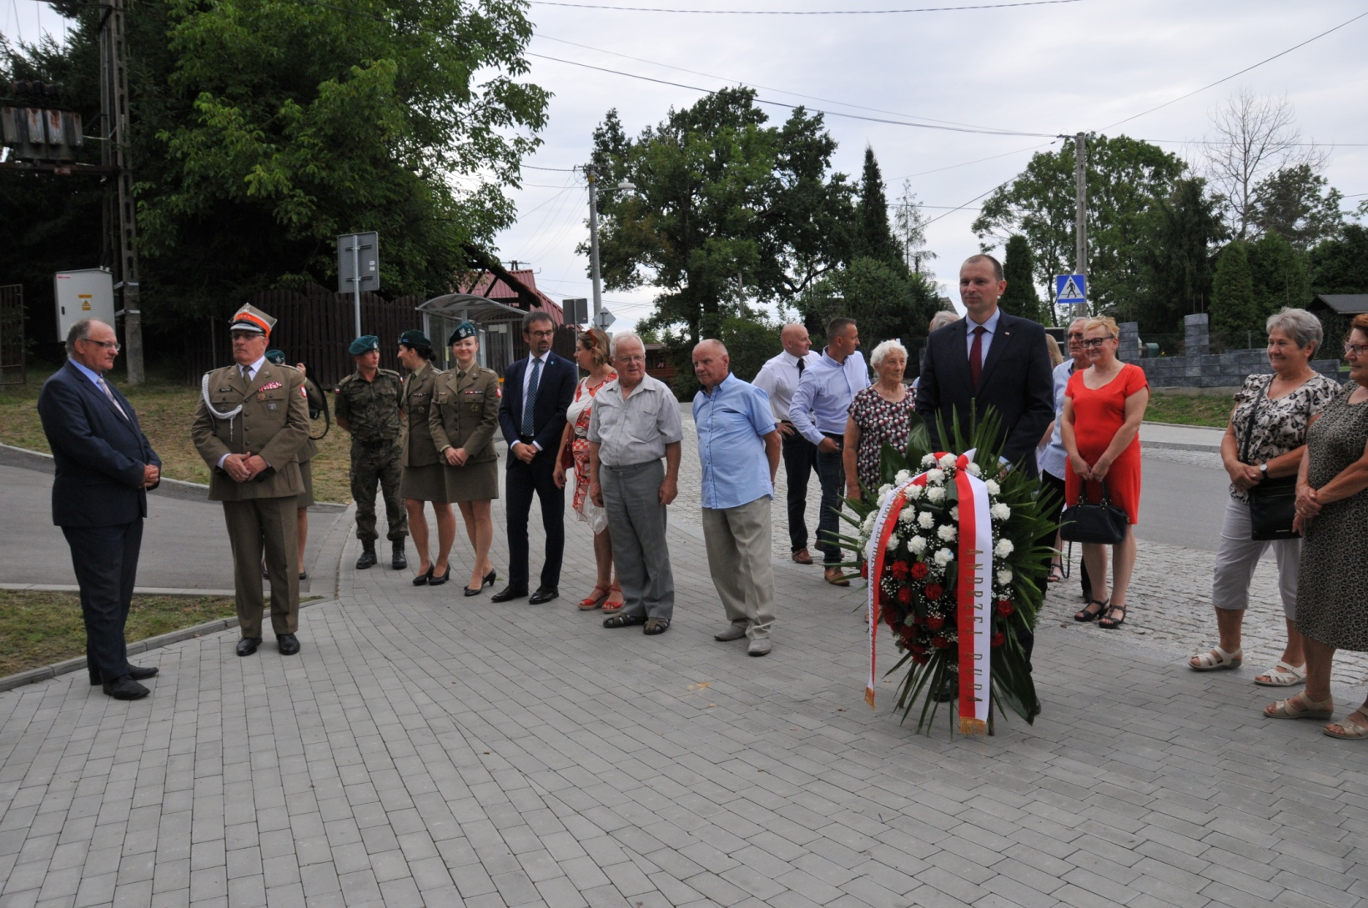
2019.08.10- Sesja popularno-naukowa z okazji 100rocznicy powrotu Błękitnej Armii do Polski.
-złożenie kwiatów przez przedstawiciela Prezydenta RP Andrzeja Dudy, Witolda Dzielskiego, dyrektora Biura Spraw Zagranicznych w Kancelarii Prezydenta

Slide 36
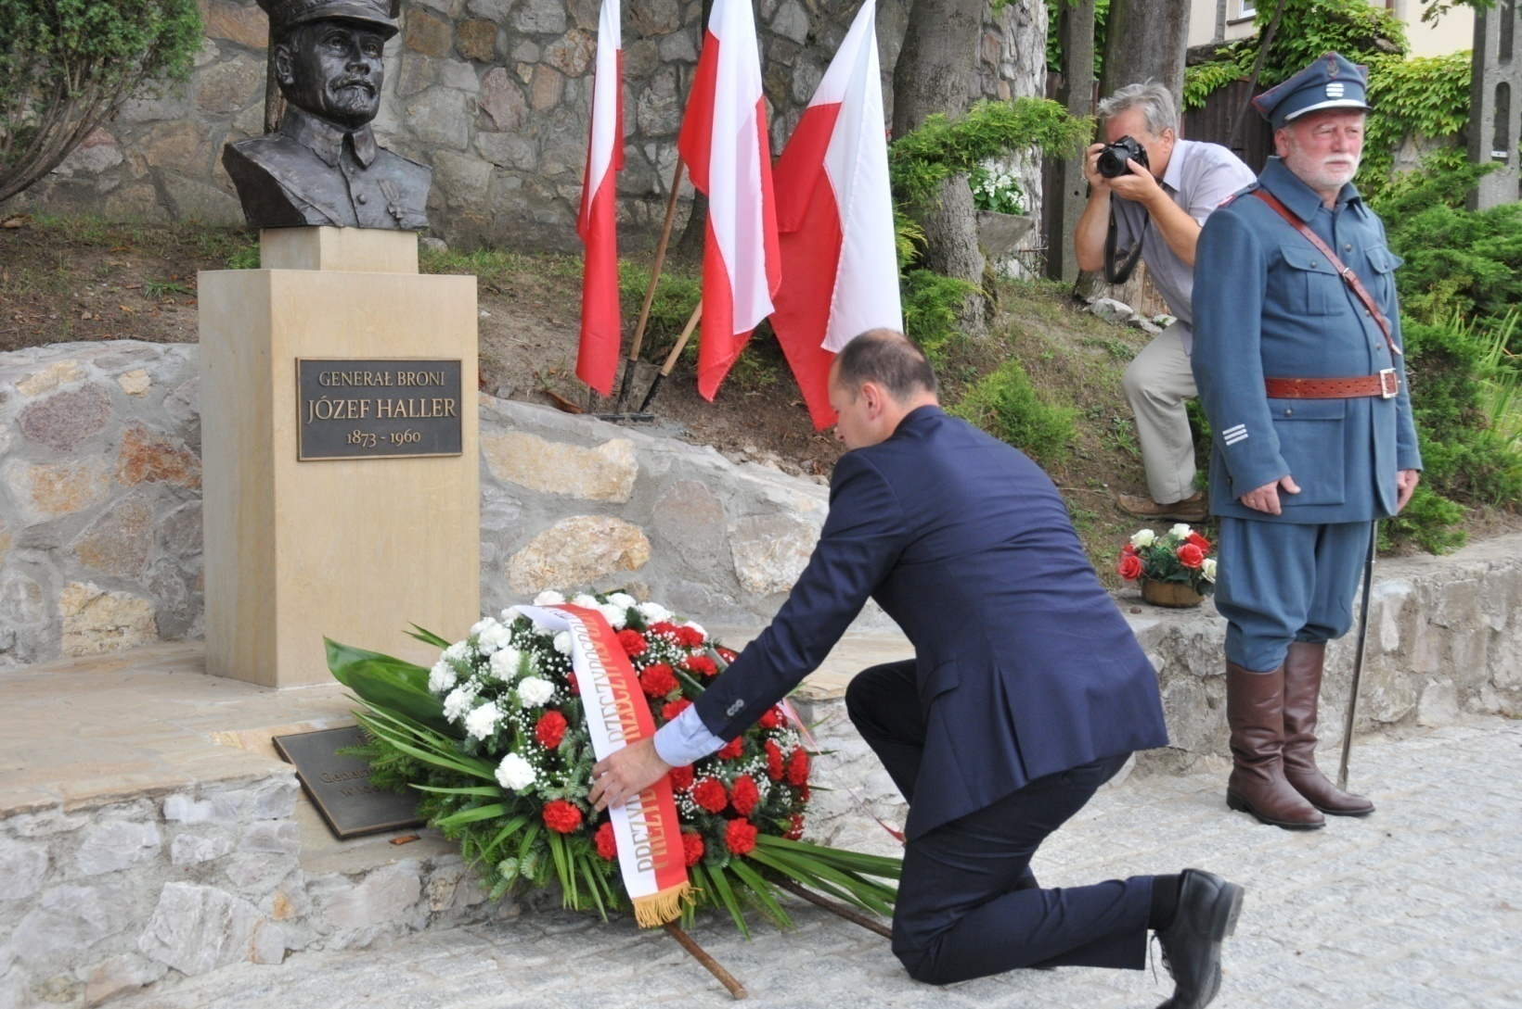
2019.08.10- Sesja popularno-naukowa z okazji 100rocznicy powrotu Błękitnej Armii do Polski.
-złożenie kwiatów przez przedstawiciela Prezydenta RP Andrzeja Dudy , Witolda Dzielskiego dyrektora Biura Spraw Zagranicznych w Kancelarii Prezydenta

Slide 37
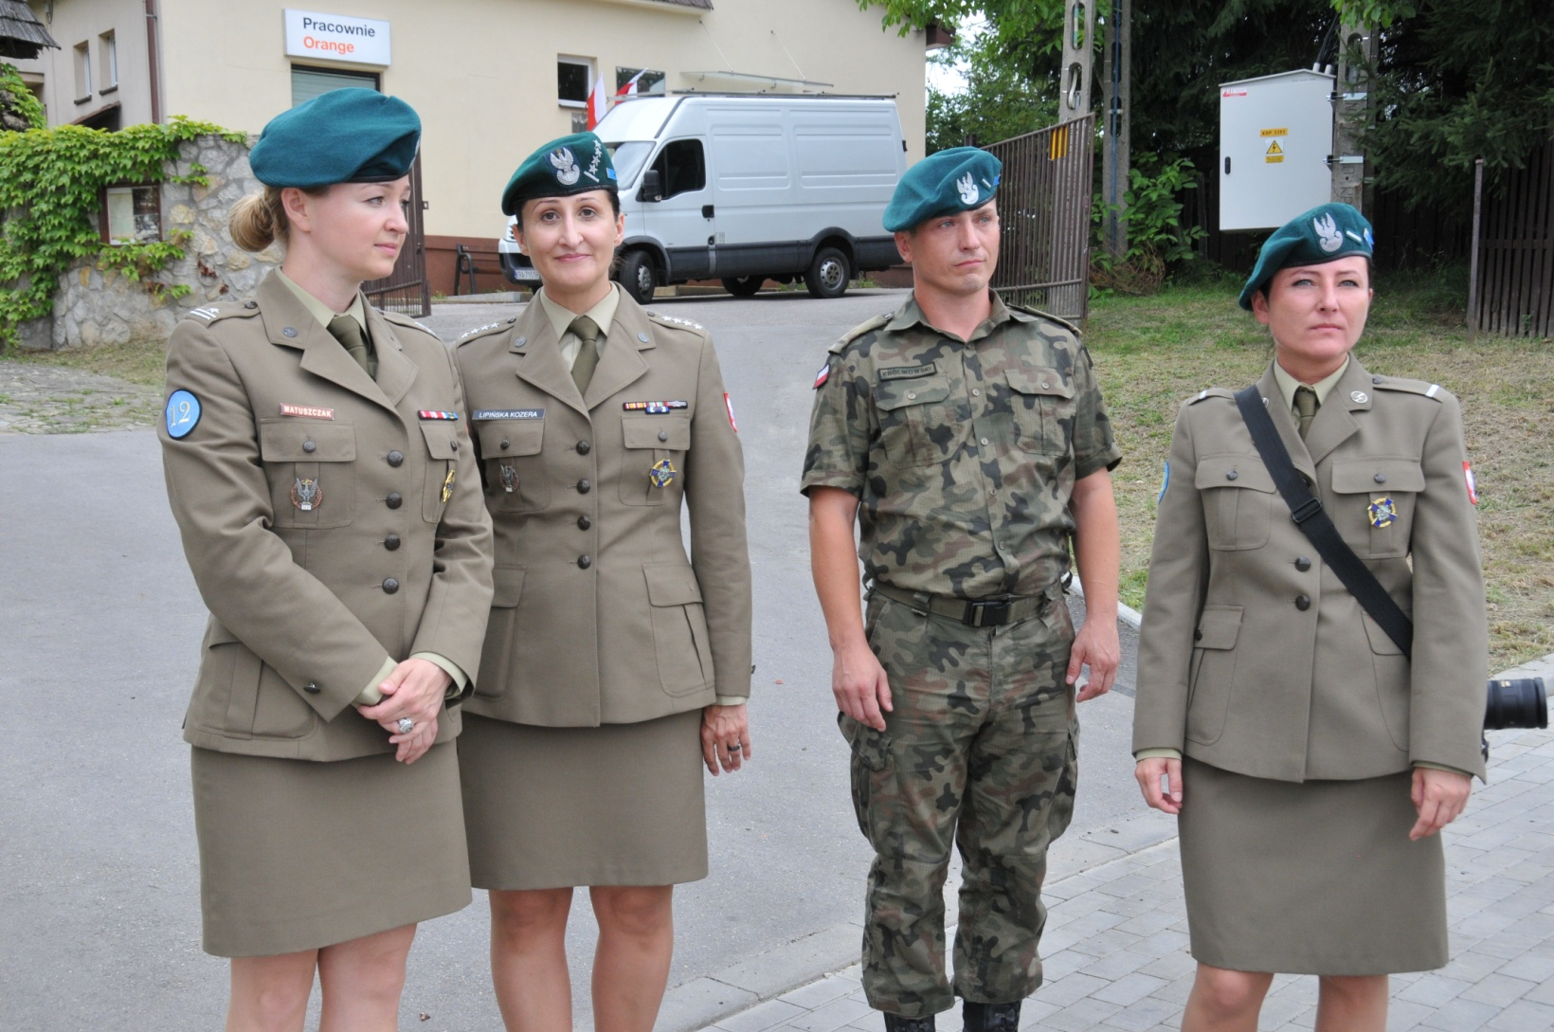
2019.08.10- Sesja popularno-naukowa z okazji 100rocznicy powrotu Błękitnej Armii do Polski, żołnierze 12Brygady Zmechanizowanej ze Szczecina.

Slide 38
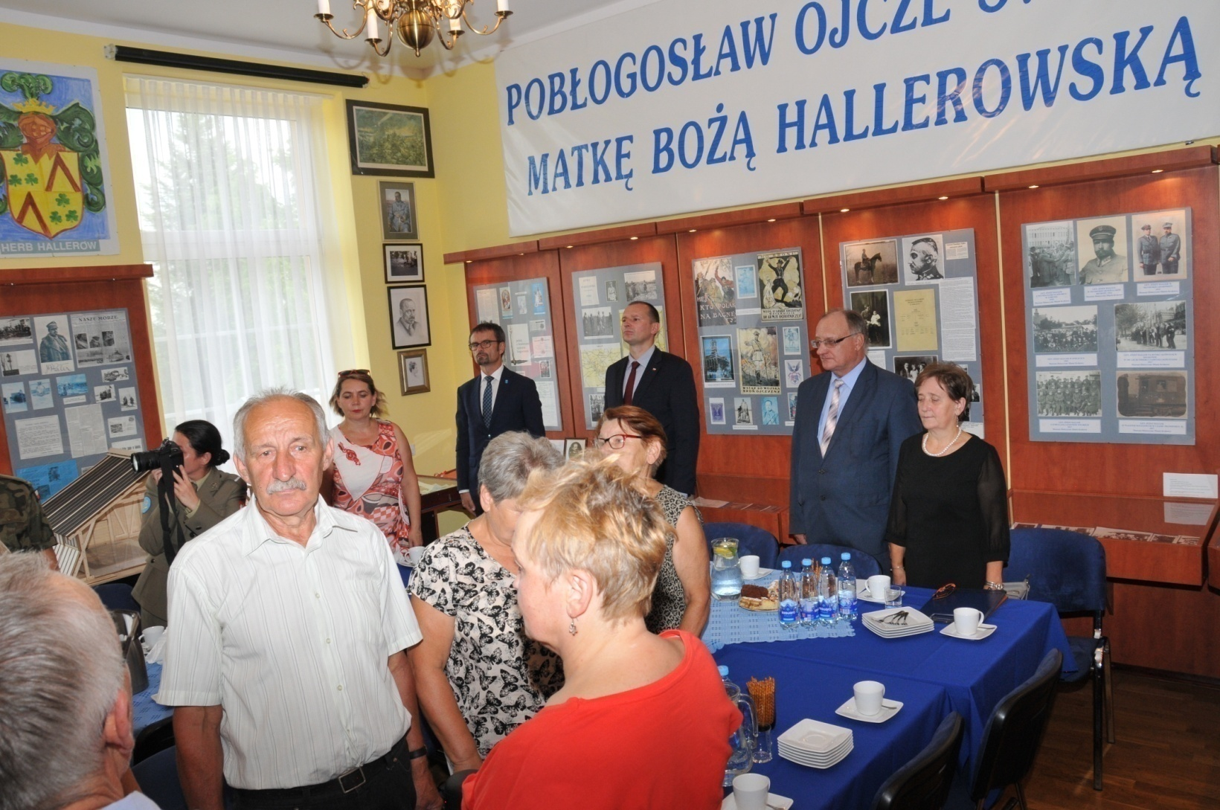
2019.08.10- Sesja popularno-naukowa z okazji 100rocznicy powrotu Błękitnej Armii do Polski. odśpiewanie hymnu narodowego,

Slide 39
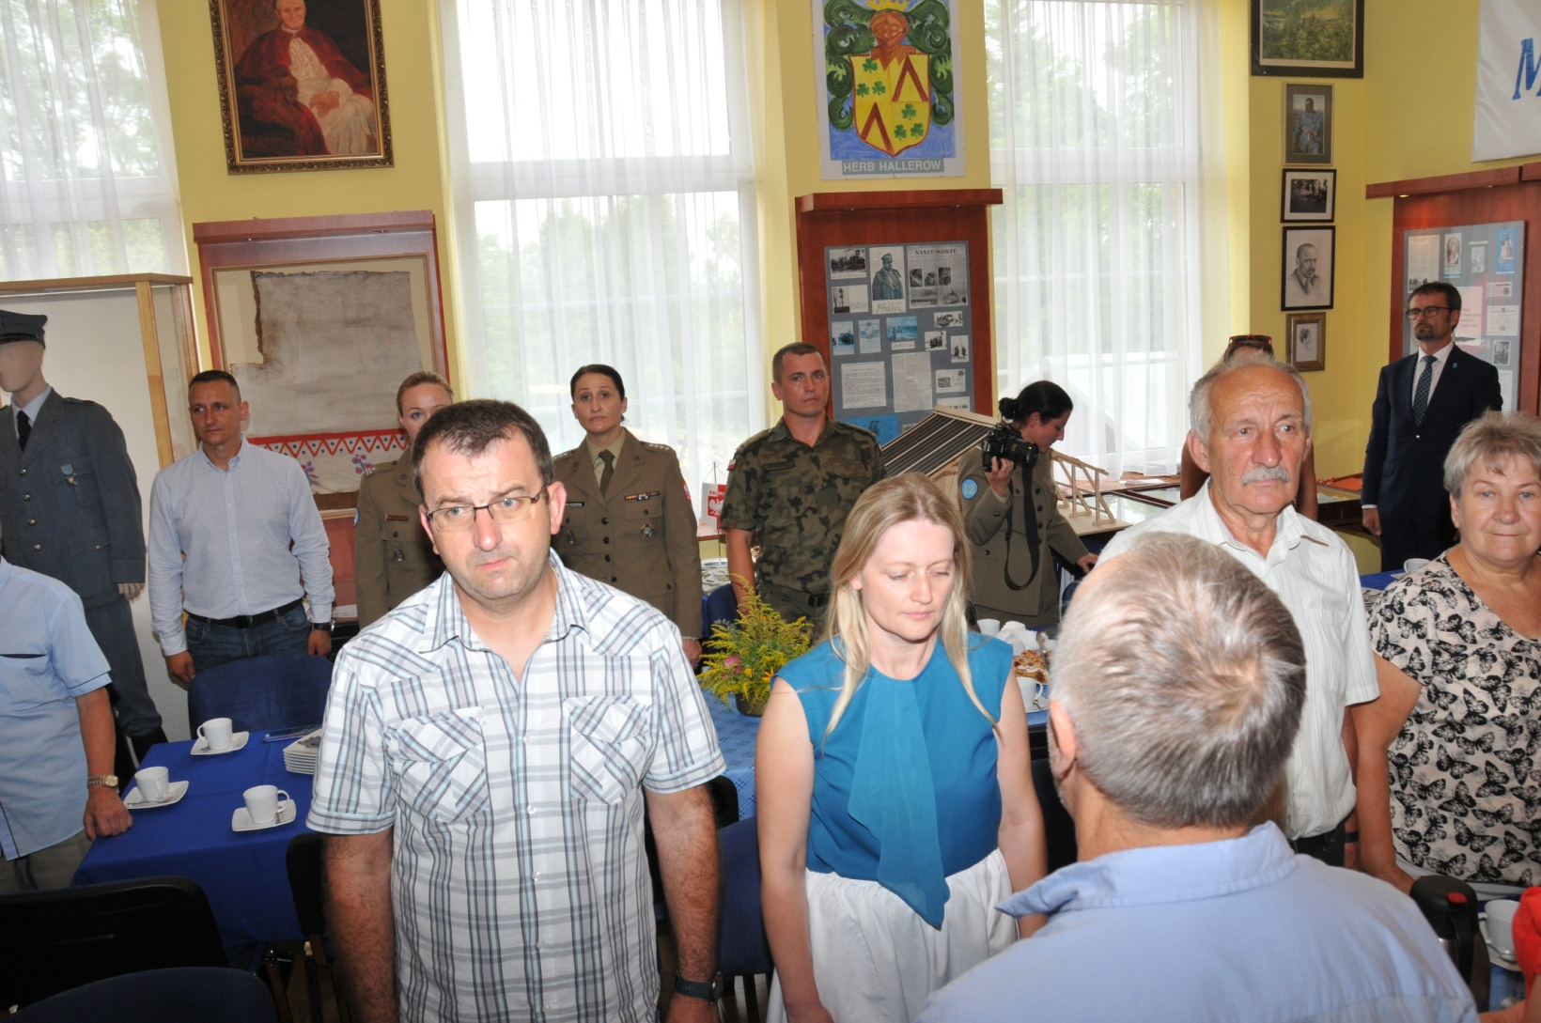
2019.08.10- Sesja popularno-naukowa z okazji 100rocznicy powrotu Błękitnej Armii do Polski.

Slide 40
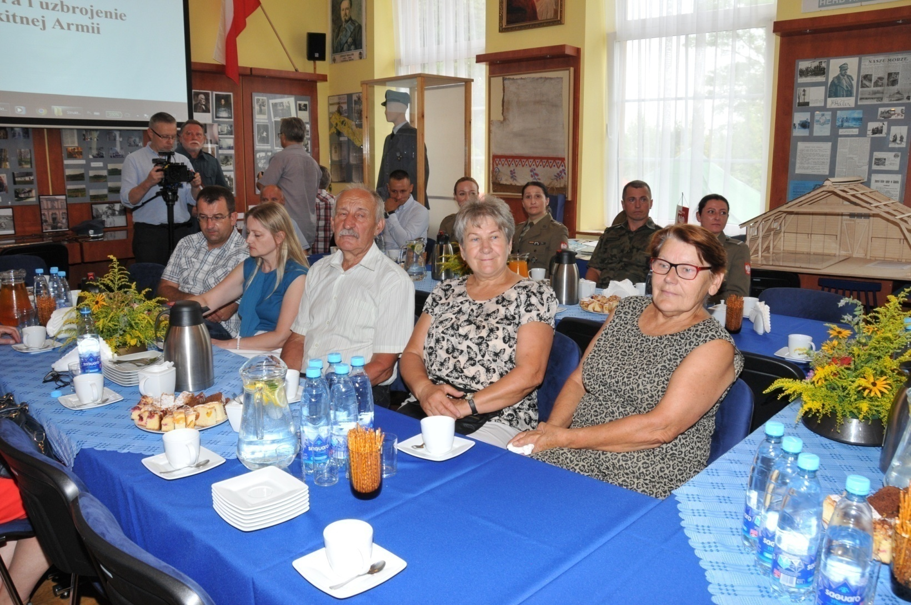
2019.08.10- Sesja popularno-naukowa z okazji 100rocznicy powrotu Błękitnej Armii do Polski.

Slide 41
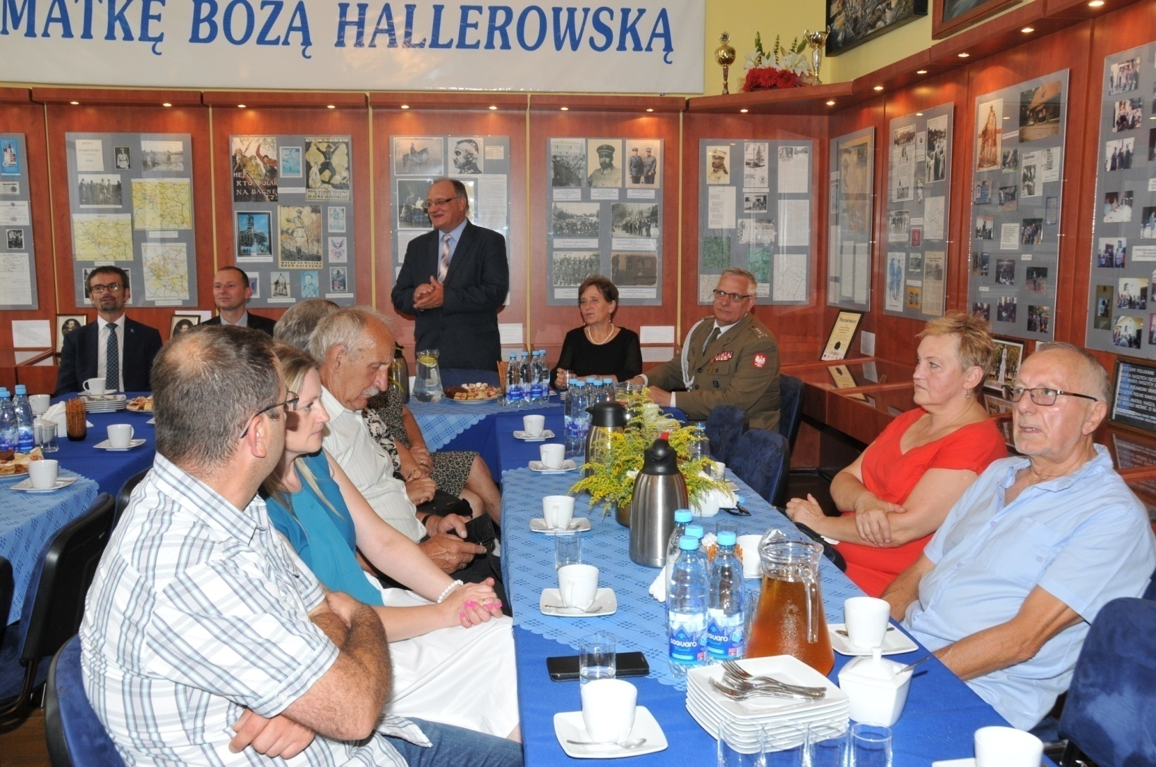
2019.08.10- Sesja popularno-naukowa z okazji 100rocznicy powrotu Błękitnej Armii do Polski.

Slide 42
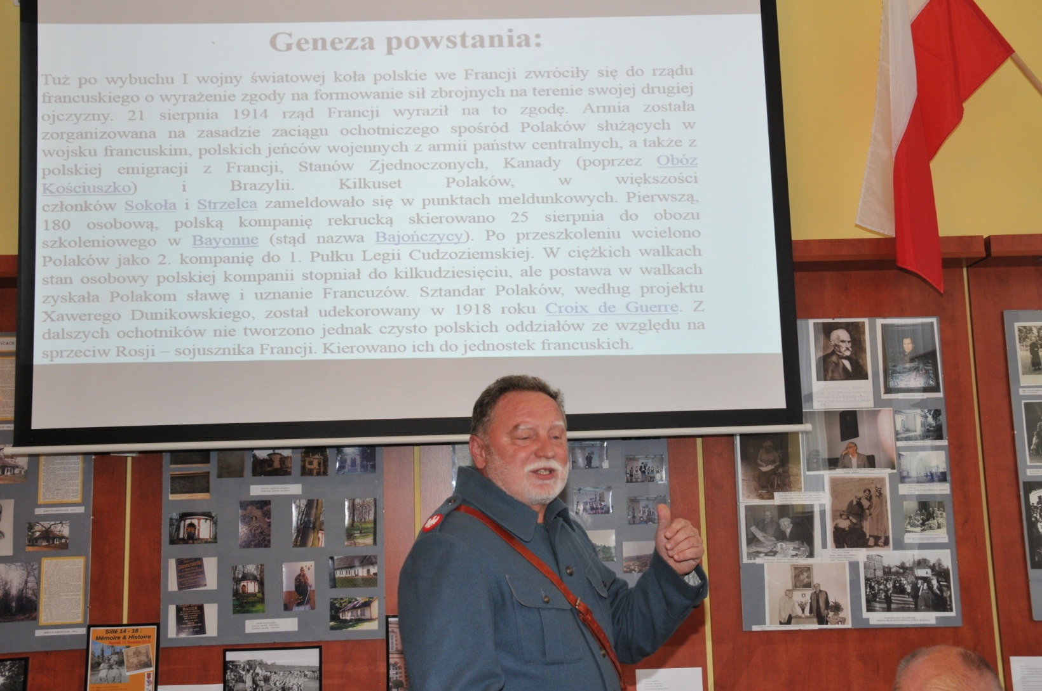
2019.08.10- Sesja popularno-naukowa z okazji 100rocznicy powrotu Błękitnej Armii do Polski. -prezentacja „Struktura organizacyjna, uzbrojenie błękitnej Armii” –mgr inż. Maciejko Marek,

Slide 43
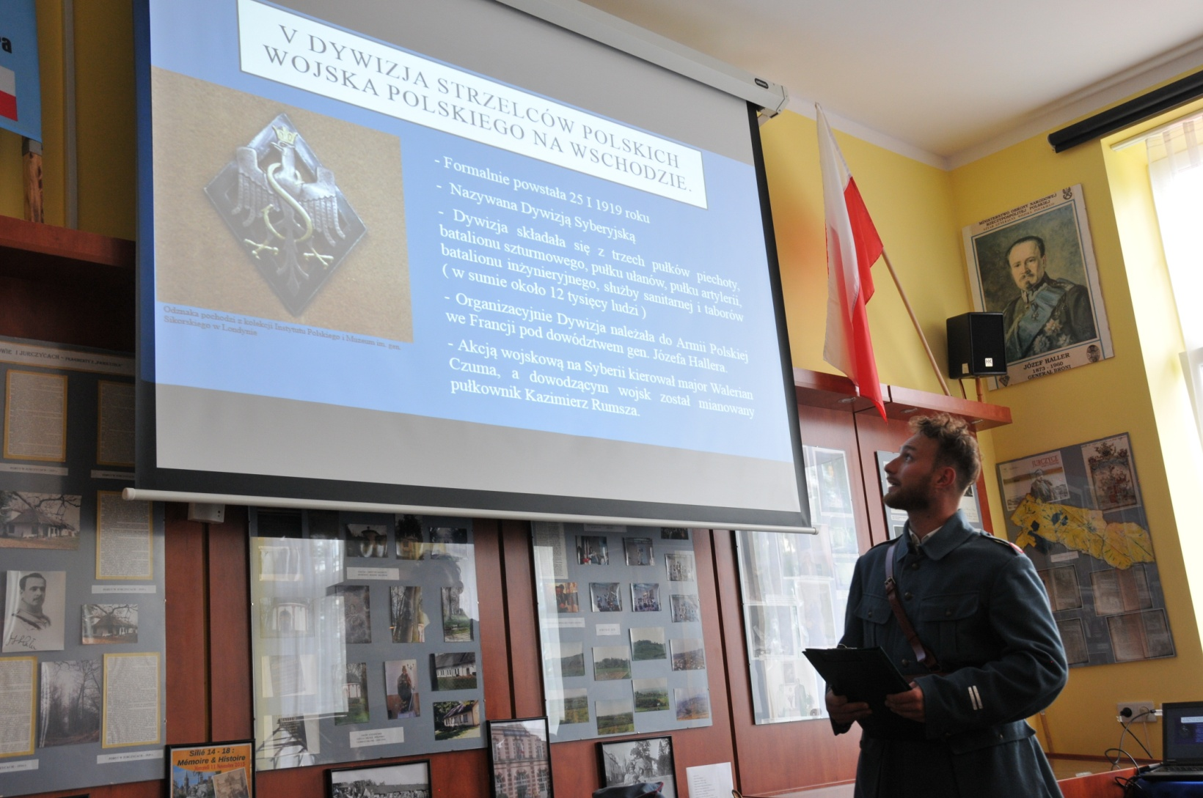
2019.08.10- Sesja popularno-naukowa z okazji 100rocznicy powrotu Błękitnej Armii do Polski. Prezentacja- „Losy V Dywizji ” Syberyjskiej” Strzelców Polskich Błękitnej Armii Gen. Józefa Hallera w Rosji”- mgr Walczak Mateusz

Slide 44
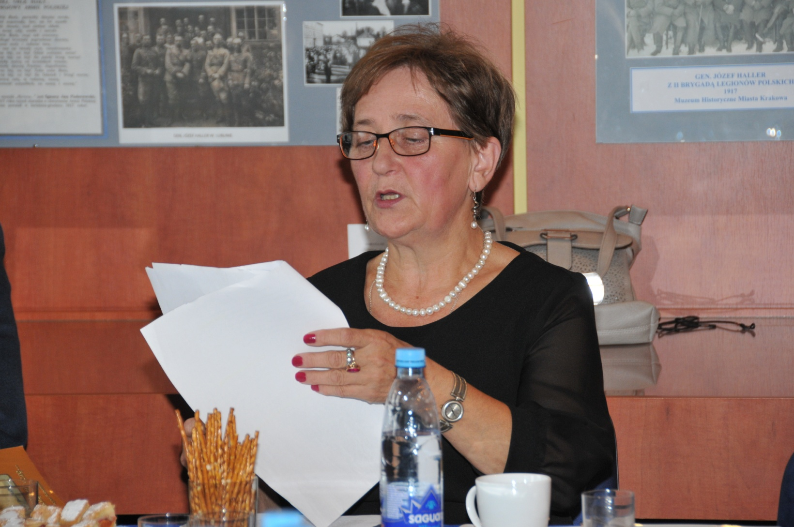
2019.08.10- Sesja popularno-naukowa z okazji 100rocznicy powrotu Błękitnej Armii do Polski. Prezentacja –„Anna Haller-patriotka, nauczycielka, działaczka społeczna w 50 rocznicę śmierci” mgrTeresa Szczygieł,

Slide 45
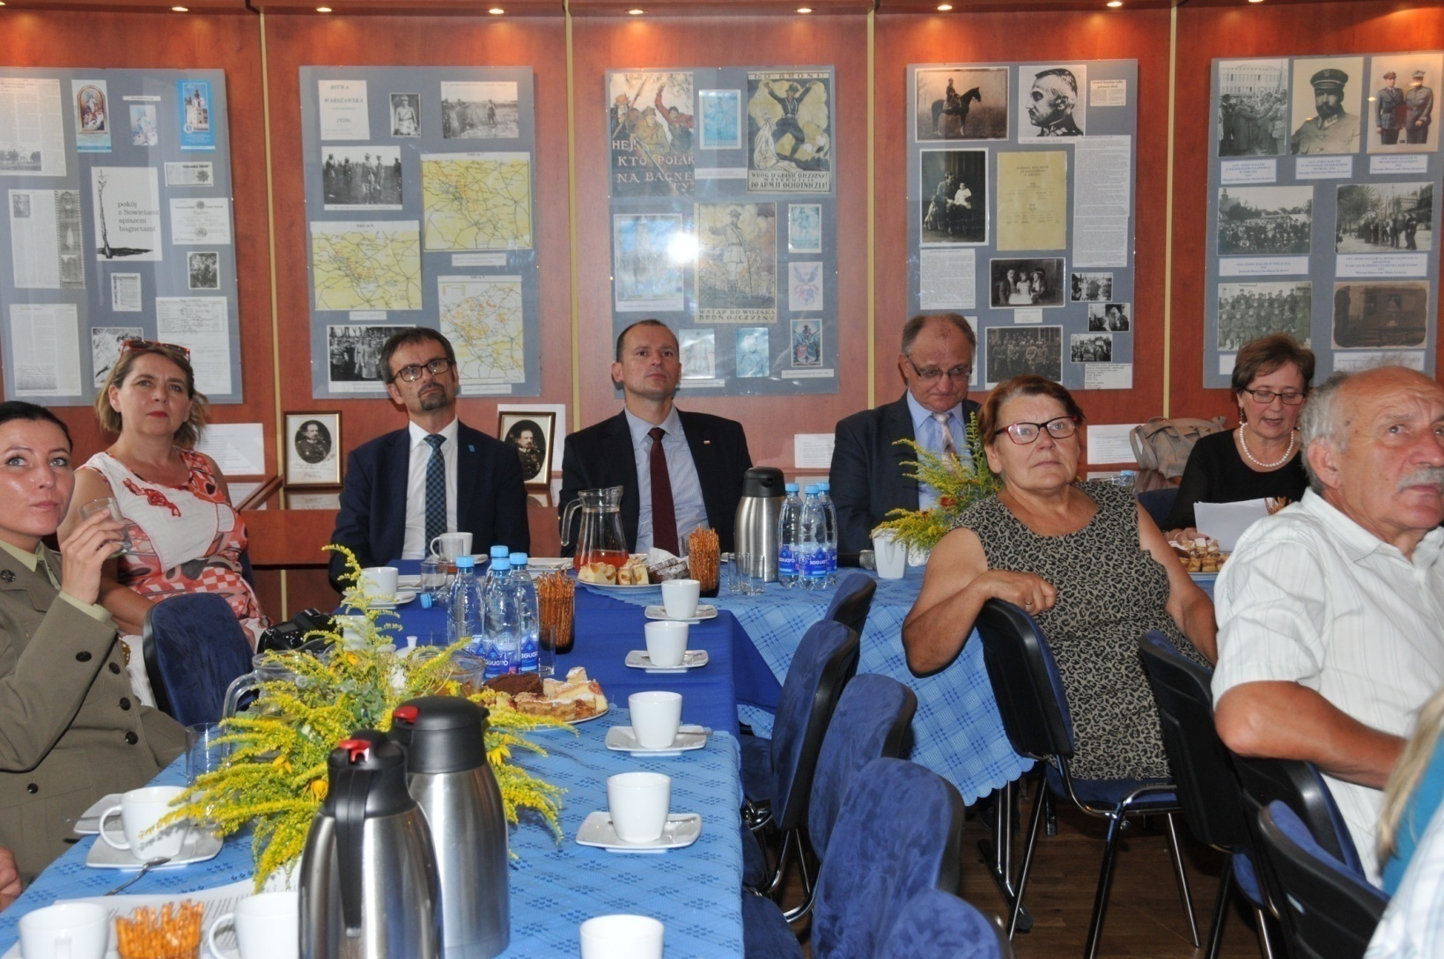
2019.08.10- Sesja pop2019.08.10- Sesja popularno-naukowa z okazji 100rocznicy powrotu Błękitnej Armii do Polski.

Slide 46
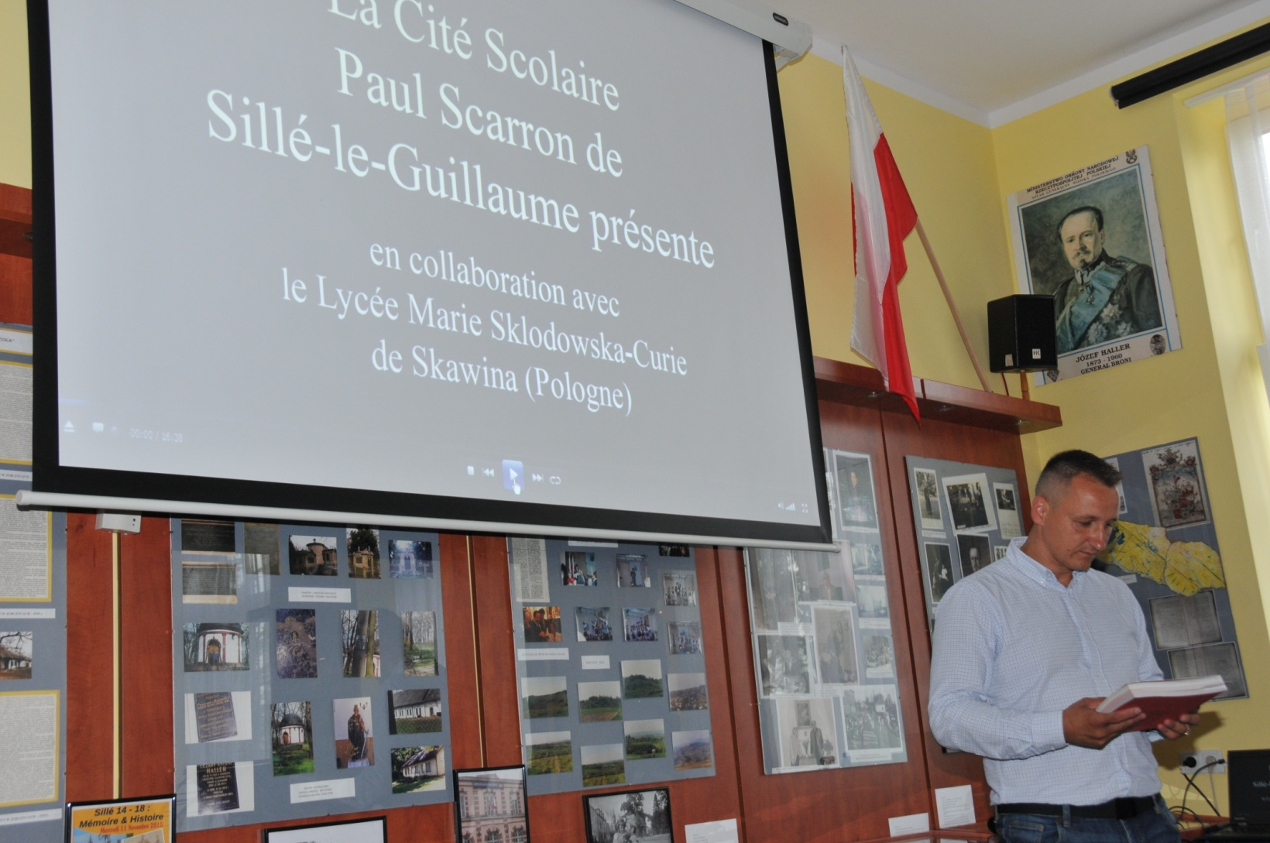
2019.08.10- Sesja popularno-naukowa z okazji 100rocznicy powrotu Błękitnej Armii do Polski. -prezentacja- „Współpraca polsko - francuska w aspekcie Błękitnej Armii” - Kłępa Jerzy.

Slide 47
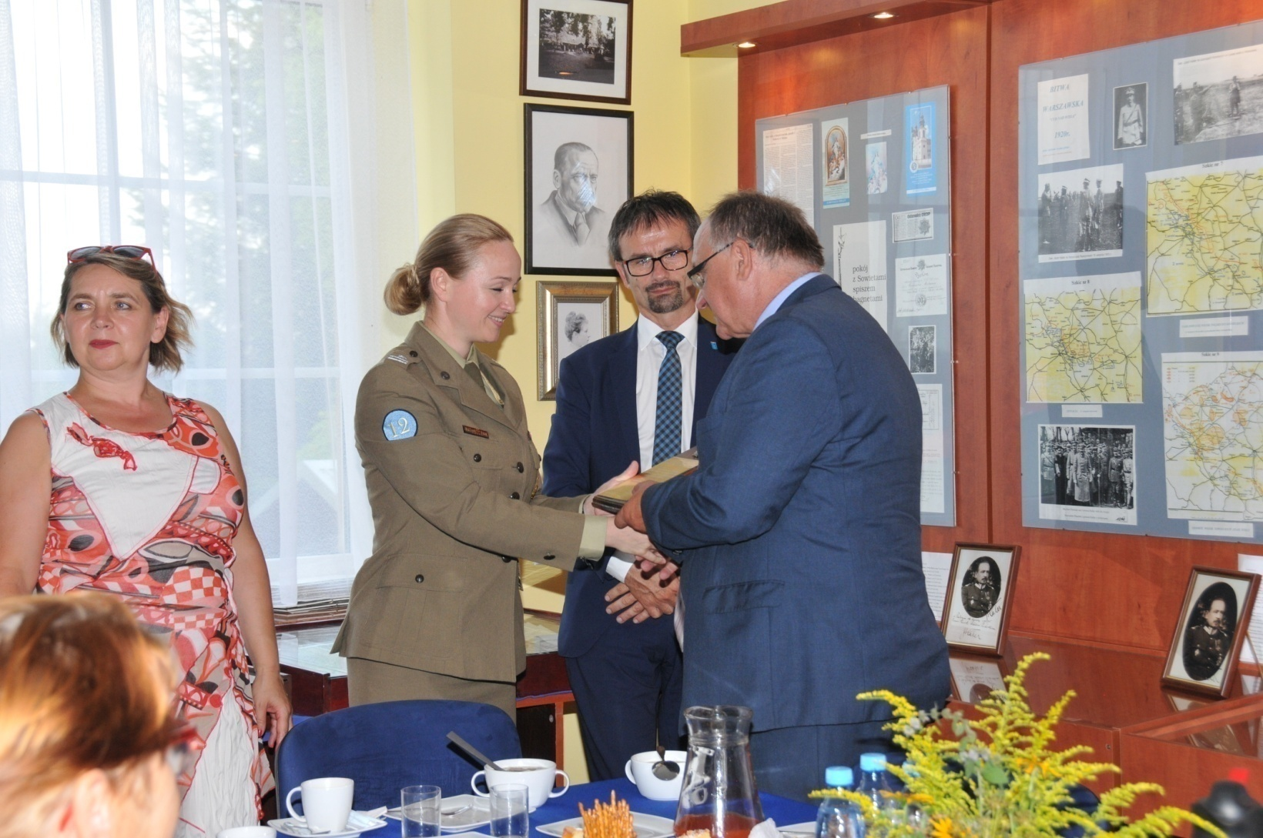
2019.08.10- Sesja popularno-naukowa z okazji 100rocznicy powrotu Błękitnej Armii do Polski. Podziękowanie za współpracę dla mjr Moniki Matuszczak 12 BZ im. ze Szczecina

Slide 48
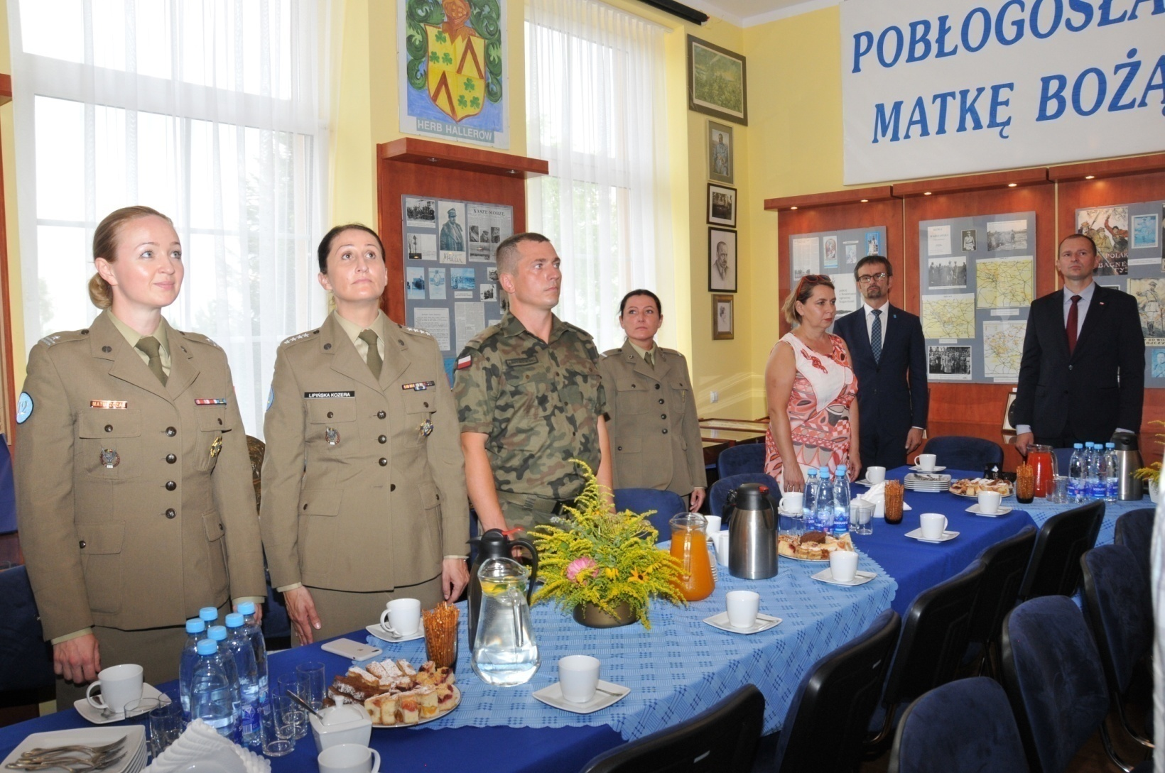
2019.08.10- Sesja popularno-naukowa z okazji 100rocznicy powrotu Błękitnej Armii do Polski.

Slide 49
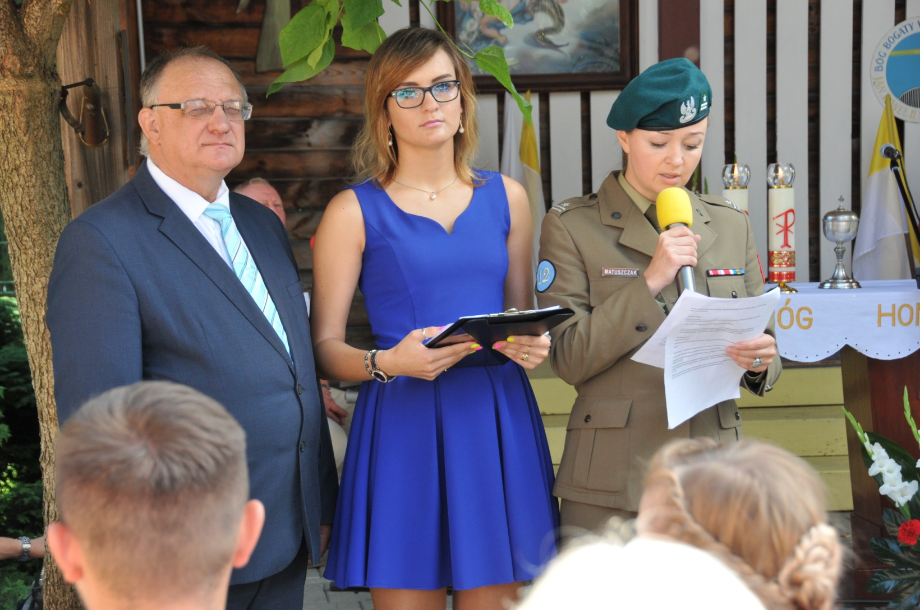
2019.08.11 –
-Uroczysta Msza Św. - Kaplica przy Izbie Pamięci w Jurczycach,

Slide 50
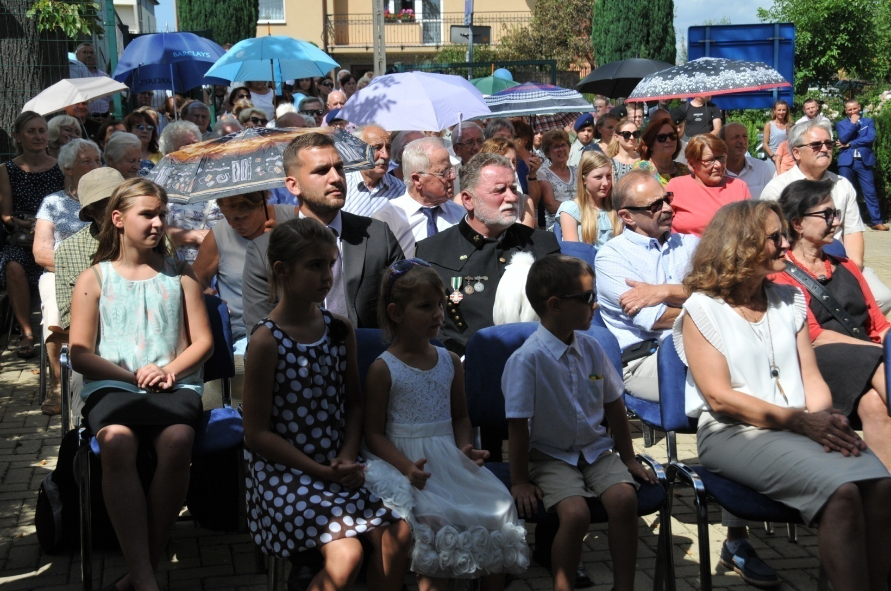
2019.08.11 –
-Uroczysta Msza Św. - Kaplica przy Izbie Pamięci w Jurczycach

Slide 51
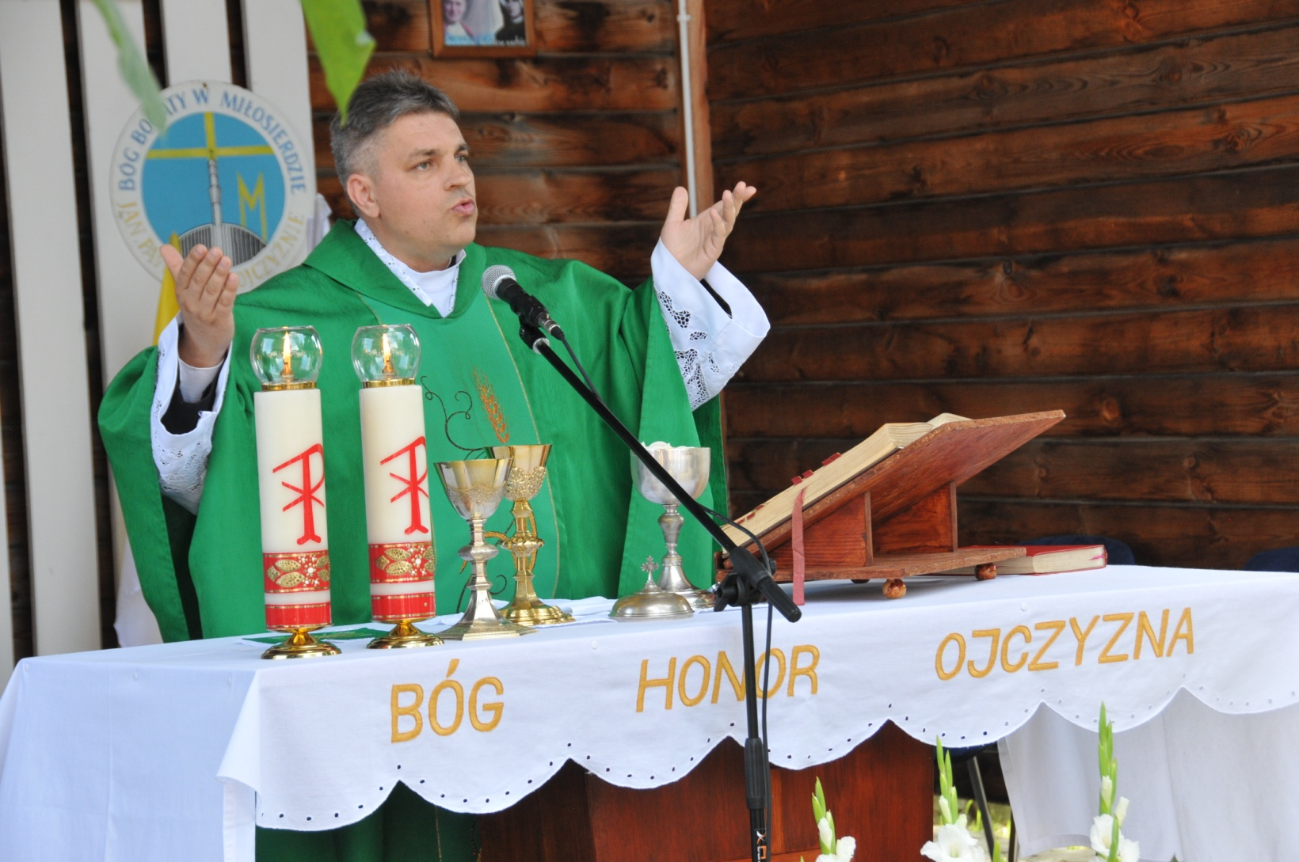
2019.08.11 –
-Uroczysta Msza Św. - Kaplica przy Izbie Pamięci w Jurczycach

Slide 52

2019.08.11 –
-Uroczysta Msza Św. - Kaplica przy Izbie Pamięci w Jurczycach

Slide 53

2019.08.11 Przejście pod pomnik Generała Broni Józefa Hallera w Jurczycach i złożenie kwiatów,

Slide 54

2019. 11.08 – Za pielęgnowanie pamięci o Błękitnym Generale Józefie Hallerze, jego rodzinie i żołnierzach Błękitnej Armii raz historii Polski, Prezydent Rzeczypospolitej Polski Andrzej Duda uhonorował zasłużonych członków Towarzystwa Pamięci Gen. Józefa Hallera i Hallerczyków z Jurczyc nadając Krzyże Zasługi. W imieniu Prezydenta RP odznaczenia wręczył Wojewoda Małopolski Piotr w Pałacyku „Sokół" podczas uroczystości niepodległościowej, zorganizowanej przez Muzeum Regionalne w Skawinie oraz Prawicowy Blok Samorządowy w Skawinie(zdj. :Materiały Małopolskiego Urzędu Wojewódzkiego)

Slide 55

2019. 11.08 – Za pielęgnowanie pamięci o Błękitnym Generale Józefie Hallerze, jego rodzinie i żołnierzach Błękitnej Armii raz historii Polski, Prezydent Rzeczypospolitej Polski Andrzej Duda uhonorował zasłużonych członków Towarzystwa Pamięci Gen. Józefa Hallera i Hallerczyków z Jurczyc nadając Krzyże Zasługi. W imieniu Prezydenta RP odznaczenia wręczył Wojewoda Małopolski Piotr w Pałacyku „Sokół" podczas uroczystości niepodległościowej, zorganizowanej przez Muzeum Regionalne w Skawinie oraz Prawicowy Blok Samorządowy w Skawinie (zdj. :Materiały Małopolskiego Urzędu Wojewódzkiego)

Slide 56

2019. 11.08 – Za pielęgnowanie pamięci o Błękitnym Generale Józefie Hallerze, jego rodzinie i żołnierzach Błękitnej Armii raz historii Polski, Prezydent Rzeczypospolitej Polski Andrzej Duda uhonorował zasłużonych członków Towarzystwa Pamięci Gen. Józefa Hallera i Hallerczyków z Jurczyc nadając Krzyże Zasługi. W imieniu Prezydenta RP odznaczenia wręczył Wojewoda Małopolski Piotr w Pałacyku „Sokół" podczas uroczystości niepodległościowej, zorganizowanej przez Muzeum Regionalne w Skawinie oraz Prawicowy Blok Samorządowy w Skawinie. (zdj. :Materiały Małopolskiego Urzędu Wojewódzkiego)

Slide 57

2019. 11.08 – Za pielęgnowanie pamięci o Błękitnym Generale Józefie Hallerze, jego rodzinie i żołnierzach Błękitnej Armii raz historii Polski, Prezydent Rzeczypospolitej Polski Andrzej Duda uhonorował zasłużonych członków Towarzystwa Pamięci Gen. Józefa Hallera i Hallerczyków z Jurczyc nadając Krzyże Zasługi. W imieniu Prezydenta RP odznaczenia wręczył Wojewoda Małopolski Piotr w Pałacyku „Sokół" podczas uroczystości niepodległościowej, zorganizowanej przez Muzeum Regionalne w Skawinie oraz Prawicowy Blok Samorządowy w Skawinie (zdj. :Materiały Małopolskiego Urzędu Wojewódzkiego)

Slide 58

2019. 11.08 – Za pielęgnowanie pamięci o Błękitnym Generale Józefie Hallerze, jego rodzinie i żołnierzach Błękitnej Armii raz historii Polski, Prezydent Rzeczypospolitej Polski Andrzej Duda uhonorował zasłużonych członków Towarzystwa Pamięci Gen. Józefa Hallera i Hallerczyków z Jurczyc nadając Krzyże Zasługi. W imieniu Prezydenta RP odznaczenia wręczył Wojewoda Małopolski Piotr w Pałacyku „Sokół" podczas uroczystości niepodległościowej, zorganizowanej przez Muzeum Regionalne w Skawinie oraz Prawicowy Blok Samorządowy w Skawinie.(zdj. :Materiały Małopolskiego Urzędu Wojewódzkiego)

Slide 59

2019. 11.08 – Za pielęgnowanie pamięci o Błękitnym Generale Józefie Hallerze, jego rodzinie i żołnierzach Błękitnej Armii raz historii Polski, Prezydent Rzeczypospolitej Polski Andrzej Duda uhonorował zasłużonych członków Towarzystwa Pamięci Gen. Józefa Hallera i Hallerczyków z Jurczyc nadając Krzyże Zasługi. W imieniu Prezydenta RP odznaczenia wręczył Wojewoda Małopolski Piotr w Pałacyku „Sokół" podczas uroczystości niepodległościowej, zorganizowanej przez Muzeum Regionalne w Skawinie oraz Prawicowy Blok Samorządowy w Skawinie.

Slide 60

2019. 11.08 – Za pielęgnowanie pamięci o Błękitnym Generale Józefie Hallerze, jego rodzinie i żołnierzach Błękitnej Armii raz historii Polski, Prezydent Rzeczypospolitej Polski Andrzej Duda uhonorował zasłużonych członków Towarzystwa Pamięci Gen. Józefa Hallera i Hallerczyków z Jurczyc nadając Krzyże Zasługi. W imieniu Prezydenta RP odznaczenia wręczył Wojewoda Małopolski Piotr w Pałacyku „Sokół" podczas uroczystości niepodległościowej, zorganizowanej przez Muzeum Regionalne w Skawinie oraz Prawicowy Blok Samorządowy w Skawinie. (zdj. :Materiały Małopolskiego Urzędu Wojewódzkiego)

Slide 61

2019. 11.08 – Za pielęgnowanie pamięci o Błękitnym Generale Józefie Hallerze, jego rodzinie i żołnierzach Błękitnej Armii raz historii Polski, Prezydent Rzeczypospolitej Polski Andrzej Duda uhonorował zasłużonych członków Towarzystwa Pamięci Gen. Józefa Hallera i Hallerczyków z Jurczyc nadając Krzyże Zasługi. W imieniu Prezydenta RP odznaczenia wręczył Wojewoda Małopolski Piotr w Pałacyku „Sokół" podczas uroczystości niepodległościowej, zorganizowanej przez Muzeum Regionalne w Skawinie oraz Prawicowy Blok Samorządowy w Skawinie. (zdj. :Materiały Małopolskiego Urzędu Wojewódzkiego)

Slide 62

2019. 11.08 – Za pielęgnowanie pamięci o Błękitnym Generale Józefie Hallerze, jego rodzinie i żołnierzach Błękitnej Armii raz historii Polski, Prezydent Rzeczypospolitej Polski Andrzej Duda uhonorował zasłużonych członków Towarzystwa Pamięci Gen. Józefa Hallera i Hallerczyków z Jurczyc nadając Krzyże Zasługi. W imieniu Prezydenta RP odznaczenia wręczył Wojewoda Małopolski Piotr w Pałacyku „Sokół" podczas uroczystości niepodległościowej, zorganizowanej przez Muzeum Regionalne w Skawinie oraz Prawicowy Blok Samorządowy w Skawinie. (zdj. :Materiały Małopolskiego Urzędu Wojewódzkiego)

Slide 63

2019. 11.08 – Za pielęgnowanie pamięci o Błękitnym Generale Józefie Hallerze, jego rodzinie i żołnierzach Błękitnej Armii raz historii Polski, Prezydent Rzeczypospolitej Polski Andrzej Duda uhonorował zasłużonych członków Towarzystwa Pamięci Gen. Józefa Hallera i Hallerczyków z Jurczyc nadając Krzyże Zasługi. W imieniu Prezydenta RP odznaczenia wręczył Wojewoda Małopolski Piotr w Pałacyku „Sokół" podczas uroczystości niepodległościowej, zorganizowanej przez Muzeum Regionalne w Skawinie oraz Prawicowy Blok Samorządowy w Skawinie. (zdj. :Materiały Małopolskiego Urzędu Wojewódzkiego)

Slide 64

2019. 11.08 – Za pielęgnowanie pamięci o Błękitnym Generale Józefie Hallerze, jego rodzinie i żołnierzach Błękitnej Armii raz historii Polski, Prezydent Rzeczypospolitej Polski Andrzej Duda uhonorował zasłużonych członków Towarzystwa Pamięci Gen. Józefa Hallera i Hallerczyków z Jurczyc nadając Krzyże Zasługi. W imieniu Prezydenta RP odznaczenia wręczył Wojewoda Małopolski Piotr w Pałacyku „Sokół" podczas uroczystości niepodległościowej, zorganizowanej przez Muzeum Regionalne w Skawinie oraz Prawicowy Blok Samorządowy w Skawinie. (zdj. :Materiały Małopolskiego Urzędu Wojewódzkiego)

Slide 65

2019. 11.08 – Za pielęgnowanie pamięci o Błękitnym Generale Józefie Hallerze, jego rodzinie i żołnierzach Błękitnej Armii raz historii Polski, Prezydent Rzeczypospolitej Polski Andrzej Duda uhonorował zasłużonych członków Towarzystwa Pamięci Gen. Józefa Hallera i Hallerczyków z Jurczyc nadając Krzyże Zasługi. W imieniu Prezydenta RP odznaczenia wręczył Wojewoda Małopolski Piotr w Pałacyku „Sokół" podczas uroczystości niepodległościowej, zorganizowanej przez Muzeum Regionalne w Skawinie oraz Prawicowy Blok Samorządowy w Skawinie. (zdj. :Materiały Małopolskiego Urzędu Wojewódzkiego)

Slide 66

2019.11.80 Pałacyk ”Sokół „ w Skawinie członkowie TPGJHiH z Jurczyc odznaczeni Krzyżami Zasługi

Slide 67

2019.11.08 Spotkanie w Muzeum Regionalnym w Skawinie
(zdj. :Materiały Małopolskiego Urzędu Wojewódzkiego)

Slide 68

2019. 11.11- Narodowe święto Niepodległości Polski, udział pocztu sztandarowego TPGJHiH we Mszy Św. kościele w Radziszowie:
Andrzej Gorczyński, Wojciech Krupnik, Marek Kołodziejski

Slide 69

2019. 11.11- Narodowe święto Niepodległości Polski.
- Złożenie kwiatów pod pomnikiem Generała Broni Józefa Hallera w Jurczycach : Gorczyńska Lucyna, Lizak Jan, Teresa Szczygieł.
-odśpiewanie hymnu narodowego ,

Slide 70

2019. 11.11- Narodowe święto Niepodległości Polski poczet sztandarowy TPGJHiH
Andrzej Gorczyński, Wojciech Krupnik, Marek Kołodziejski
- Złożenie kwiatów pod pomnikiem Generała Broni Józefa Hallera : Gorczyńska Lucyna, Lizak Jan, Teresa Szczygieł.
-odśpiewanie hymnu narodowego,

Slide 71

2019. 11.11- Narodowe święto Niepodległości Polski poczet sztandarowy TPGJHiH
Andrzej Gorczyński, Wojciech Krupnik, Marek Kołodziejski przed pomnikiem Generała Broni Józefa Hallera w Jurczycach

Slide 72

2019. 11.11-
- Złożenie kwiatów pod pomnikiem Generała Broni Józefa Hallera
-odśpiewanie hymnu narodowego,

Slide 73

2019. 11.11- Narodowe święto Niepodległości Polski .
-odśpiewanie hymnu narodowego,

Slide 74

2019. 11.11- Narodowe święto Niepodległości Polski poczet sztandarowy TPGJHiH
Andrzej Gorczyński, Wojciech Krupnik, Marek Kołodziejski przedstawiciele TPGJHiH ,

Slide 75

2019. 11.11- Narodowe święto Niepodległości Polski,
- uroczysta wieczornica w Izbie Pamięci Rodu Hallerów w Jurczycach.

Slide 76

2019. 11.11- odśpiewanie hymnu narodowego,
- uroczysta wieczornica w Izbie Pamięci wJurczycach.

Slide 77

2019. 11.11- Narodowe święto Niepodległości Polski ,
- uroczysta wieczornica w Izbie Pamięci Rodu Hallerów w Jurczycach.

Slide 78

2019.11.15 zajęcia edukacyjne-warsztaty historyczne dla dzieci prowadzone w Izbie Pamięci z przedszkolakami z Radziszowa przez Agnieszkę Osiek adiunkta Biura Dokumentacji i Zabytków w Szczecinie w ramach współpracy z 12 Brygadą Zmechanizowaną im. Gen. Józefa Hallera w Szczecinie.

Slide 79

2019.11.16- spotkanie z gen. bryg. Sławomirem Dudczakiem dowódcą 12 Brygady Zmechanizowanej im. Generała broni Józefa Hallera ze Szczecina i żołnierzami w Izbie Pamięci w Jurczycach.

Slide 80

2019.11.16- spotkanie z gen. bryg. Sławomirem Dudczakiem dowódcą 12 Brygady Zmechanizowanej im. Generała broni Józefa Hallera ze Szczecina i żołnierzami .

Slide 81

2019.11.16- spotkanie członków TPGJHiH z gen. bryg. Sławomirem Dudczakiem dowódcą 12 Brygady Zmechanizowanej im. Generała broni Józefa Hallera ze Szczecina i żołnierzami w Izbie Pamięci w Jurczycach.

Slide 82

2019.11.16- spotkanie członków TPGJHiH z gen. bryg. Sławomirem Dudczakiem dowódcą 12 Brygady Zmechanizowanej im. Generała broni Józefa Hallera ze Szczecina i żołnierzami w Izbie Pamięci w Jurczycach. Wręczenie generałowi pamiątkowego albumu.

Slide 83

2019.11.16- spotkanie członków TPGJHiH z gen. bryg. Sławomirem Dudczakiem dowódcą 12 Brygady Zmechanizowanej im. Generała broni Józefa Hallera ze Szczecina i żołnierzami w Izbie Pamięci w Jurczycach .

Slide 84

2019.11.16- Złożenie kwiatów przed Pomnikiem Gen. Broni Józefa Hallera przez gen. bryg. Sławomira Dudczaka dowódcy 12 Brygady Zmechanizowanej im. Generała broni Józefa Hallera ze Szczecina.

Slide 85

2019.11.16- Złożenie kwiatów przed Pomnikiem Gen. Broni Józefa Hallera przez gen. bryg. Sławomira Dudczaka dowódcy 12 Brygady Zmechanizowanej im. Generała broni Józefa Hallera ze Szczecina.

Slide 86

2019.11.16- spotkanie członków TPGJHiH z gen. bryg. Sławomirem Dudczakiem dowódcą 12 Brygady Zmechanizowanej im. Generała broni Józefa Hallera ze Szczecina i żołnierzami .

Slide 87

2019.11.13-Spotkanie z Alicją Trojanowską Dubiec z Francji - Prezes Stowarzyszenia Kultura Polska Le Mans-Francja , prezentacja zbiorów i działalności TPGJHiH Teresa Szczygieł i Leszek Krupnik. Izba Pamięci Rodu Hallerów w Jurczycach

Slide 88

2019.11.13-Spotkanie z Alicją Trojanowską Dubiec z Francji - Prezes Stowarzyszenia Kultura Polska Le Mans -Francja , prezentacja zbiorów i działalności TPGJHiH Teresa Szczygieł i Leszek Krupnik. Dworek w Jurczycach

Slide 89

2019.12.12 Prezentacja zbiorów Izby Pamięci i historii rodu Hallerów podczas spotkania TPGJHiH zJurczyc z członkami -Towarzystwa Pamięci Narodowej im. Pierwszego Marszalka Polski Józefa Piłsudskiego w Krakowie- Wojciechem Habelą, Stefanem Majewskim, oraz harcmistrzem Kazimierzem Dymanusem z Niezależnego Związku Harcerstwa „Czerwony Mak”.

Slide 90

2019.12.12 Prezentacja zbiorów Izby Pamięci i historii rodu Hallerów podczas spotkania TPGJHIH z z członkami -Towarzystwa Pamięci Narodowej im. Pierwszego Marszalka Polski Józefa Piłsudskiego w Krakowie- Wojciechem Habelą, Stefanem Majewskim, oraz harcmistrzem Kazimierzem Dymanusem z Niezależnego Związku Harcerstwa „Czerwony Mak”.

